Slide 1
SKR informerar RSS
26 september 2022
Inspelning:

Slide 2
Agenda
14.30-15.15 Åsa Furén-Thulin – Aktuellt i socialtjänsten
15:15-15:25 Klas Nilsson - Verksamhetssystem
15:25-15:30 Paus
15:30-16:00 Lisbeth Löpare – Nära vård
16:00-16:30 Eva Sahlén - Välfärdsteknik
Obs! Inspelning om nya utredningar inom ekonomiskt bistånd och arbetsmarknad finns i projectplace

Slide 3
Aktuellt inom socialpolitik
2022-09-26
Åsa Furén-Thulin

Slide 4
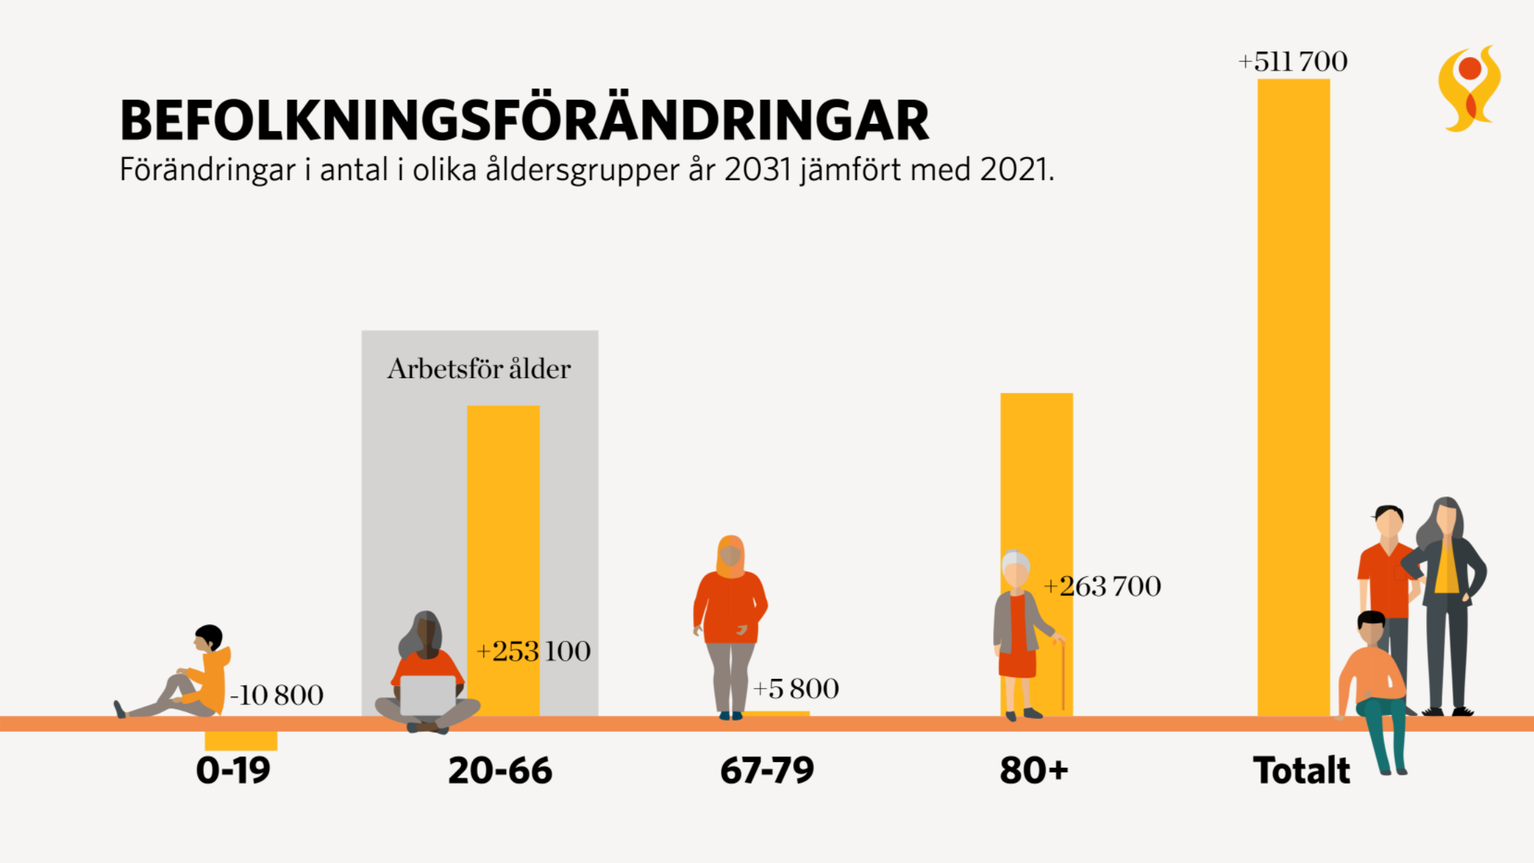
Notes:
Befolkningsökningen drygt en halv miljon drygt hälften av det är personer över 80 år. 0-19 färre
Tar bort invandring negativa tal ingen ökning i arbetsför ålder…..
Språkkrav

Slide 5
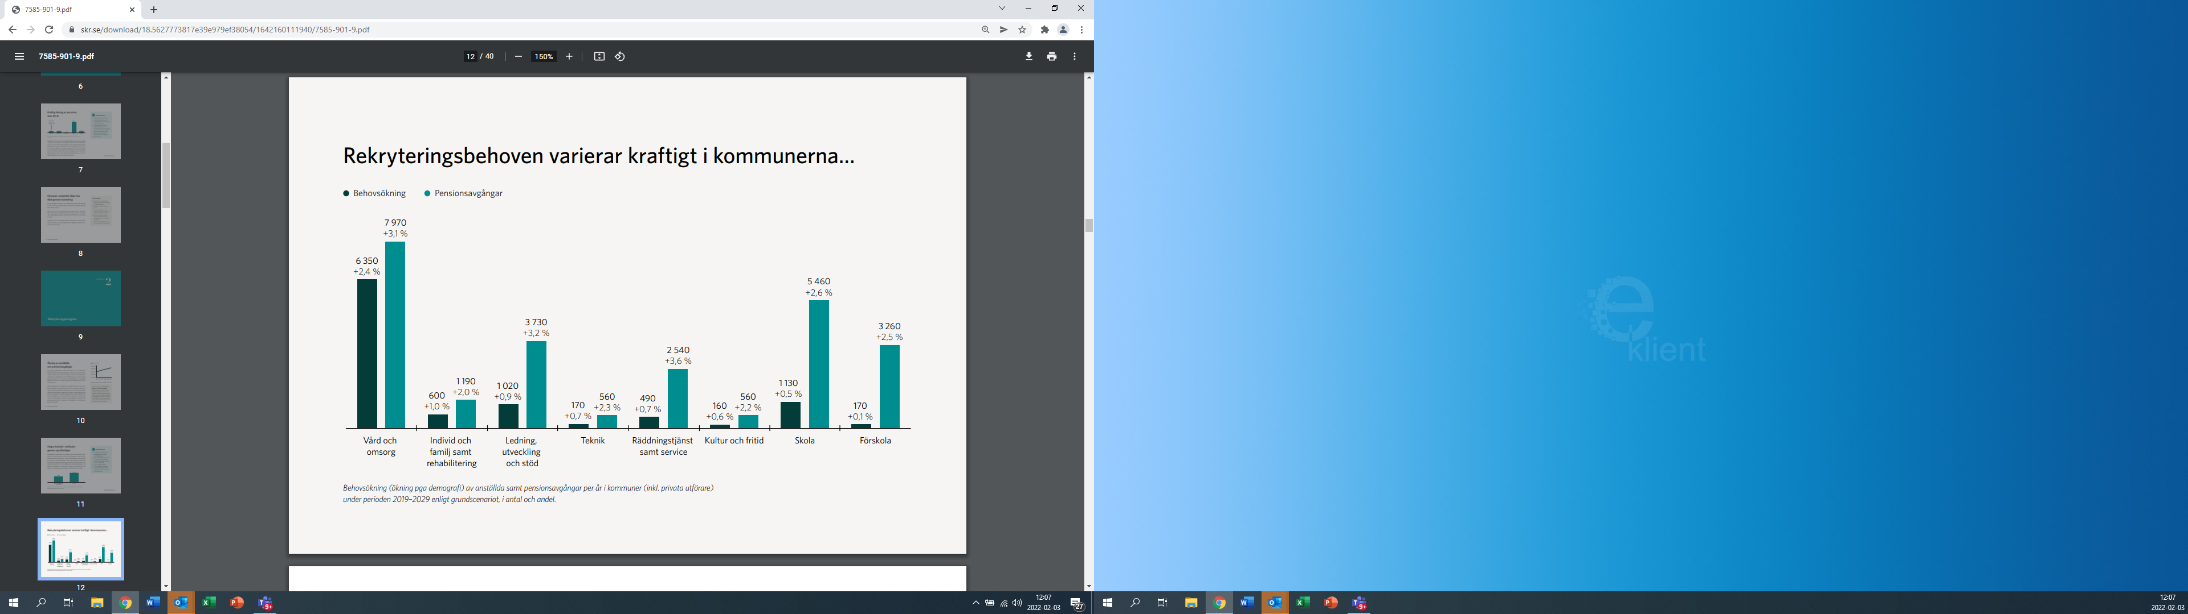
Notes:
Pensionsavgångar som ersätts behovsökningar.
63 tusen och 85 tusen i regionen resten kommunal verksamhet 37 tkr 180 av 250 mer än 70 % måste jobba i kommuner och region.
100 tusen i kommun som helhet
IFO 6000 på en tioårsperiod stor konkurrens om arbetskraft.
Behovs ökning inom sjukvården störe än för äldreomsorgen 37%

Slide 6
Befolkningsförändringar enligt SCBs prognos (i procent 2020-2040)
Notes:
Befolkningstäta gynnsamt tuffare i de glest befolkade. Det ena stängde en skola i Kiruna pga av personalbrist för få lärare kan inte rekrytera personal. Här och nu. Skolchefen vi behöver rekrytera fler hur realistiskt är det.
Skellefteå en undersköterska börjar jobba in industrin betydligt mer i lön samt arbeta dagtid.

Slide 7

Förutsättningar…180 av 250 till kommuner och regioner
Behövs 63 500 nya tjänster inom enbart funk och ÄO p g a demografin
6000 inom IFO-Rehab
Idag arbetar ca 4% i omsorg – 27% av ökningen av arbetskraft behövs
Demografin ”kostar” 4 nya miljarder varje år inom ÄO
Inom hela kommunala sektorn – 100 000
Rimligt?
Tillkommer ambitionshöjningar…
Notes:
Sjukvården: 37 %
IFO 6000 tkr
Samma personaltäthet

Slide 8

På gång
Vad säger den nationella nivån?
Äldre utredningen /utökad bemanning
Utökad primärvård OCH fler sjukhusplatser
IVO- Verkställighetskrav
Detta bidrar till ökade konflikter mellan kommun-region

Slide 9
Vad ska vi göra?
Avtalssamverkan
Effektiviseringar- prioriteringar
Digitalt först
Förebyggande tidigt och rehabiliterande arbete
Samverkan mellan huvudmän
Nationella lösningar
Mer???
Notes:
Bättre digitalt verksamhetssystem delade journaler
Bedriver olika hur många som….

Slide 10
Nationellt register över HVB och stödboenden för barn och unga samt särskilda ungdomshem

Slide 11
Bakgrund och problembild
Regeringen och IVO:
Tryggheten för placerade barn och unga är en prioriterad fråga. Det är mot bakgrund av de brister som uppmärksammats inom den sociala barn- och ungdomsvården som IVO fått uppdraget att upprätta ett nationellt register.
Ur ett kommunalt perspektiv:
IVO:s tillsynsdata har varit svåra att komma åt, i synnerhet när man behöver dem.

Slide 12
Lösningsförslag
Ett digitalt omsorgsregister.
Strukturerad information om de relevanta verksamheterna.
Möjligt för tjänstemän vid socialnämnderna att direkt, i digital form, ta del av IVO:s beslut.
Tillgängligt dygnet runt.
Ingen manuell hantering, såsom hantering av utlämnanden av handlingar från IVO, krävs.

Slide 13
Registrets utveckling
Tidigare:
Helt manuell hantering. ”Var god dröj”.
Notes:
Driftsättning av tjänsten
IVO har tillgängliggjort den information som är möjlig med nuvarande rättsliga förutsättningar. Den information som har tillgängliggjorts är hänförlig både till verksamhetsutförare och till verksamheter. Detta innefattar organisationsnummer och namn på juridiska personer samt uppgifter om verksamheter, såsom målgrupp, placering i län och kommun, antal platser och typ av verksamhet. Vidare har metadata om IVO: s beslut kopplat till verksamheterna tillgängliggjorts. Detta inkluderar datum för beslut, vilka områden IVO har granskat, utfallet av beslutet samt det diarienummer som beslutet är kopplat till. Genom detta får kommunerna en överskådlig och samlad bild av den information som IVO har om verksamheten. Genom att presentera diarienummer underlättar IVO för kommunerna att begära ut beslut och läsa dem i sin helhet.
Till varje verksamhet finns en sammanfattande text. För att underlätta läsningen och för att få en snabb överblick finns visualiseringar i form av färgmarkeringar och symboler. Till exempel markeras en tillsyn utan brister med grön färg. I tjänsten finns flera olika filtreringsmöjligheter, till exempel typ av boende, målgrupp, län, kommun, aktiva verksamheter, nedlagda verksamheter samt verksamheter där IVO återkallat tillståndet.
IVO levererar på uppdraget utifrån de förutsättningar som finns. Det som kvarstår är att tillgängliggöra är personuppgifter, såsom namn på enskilda näringsidkare och namn på och kontaktuppgifter till föreståndare, samt att automatisera tillgången till IVO: s beslut i sin helhet. IVO: s beslut kan innehålla uppgifter som omfattas av sekretess. När en socialnämnd manuellt begär ut dessa beslut lämnas de normalt sett ut, efter att IVO har gjort en sekretessprövning i varje enskilt fall.
För att även personuppgifter och sekretesskyddade uppgifter ska kunna tillgängliggöras har IVO bedömt att det krävs att nya bestämmelser införs i form av en sekretessbrytande bestämmelse samt en förändring av regleringen gällande IVO: s omsorgsregister. IVO bedömer att dessa kan införas av regeringen genom meddelande av nya bestämmelser i socialtjänstförordningen.
Handläggare i kommunernas socialtjänst får tillgång till den digitala tjänsten genom ett frilistningsförfarande. Det är en metod för att kontrollera behörig trafik på nätverk eller epost.
IVO skapar en tabell över godkända och av kommunen bekräftade adresser som får tillgång till tjänsten.
Om tjänsten kan utökas med mer information och ett automatiserat utlämnande möjliggörs kommer åtkomstmöjligheten att behöva justeras och en säkrare autentisering kommer att behövas. En möjlig lösning kommer då att vara federerad inloggning. Det innebär att behörig personal använder samma inloggningsuppgifter som hon eller han använder i kommunens eget IT-system, en Single Sign On lösning.

Slide 14
Registret idag
Sedan 2 maj 2022 finns en e-tjänst. Ska bidra till kommunernas arbete med placeringar av BoU.
Med e-tjänsten kan kommunerna se:
vilka HVB och stödboende för barn och unga som finns i Sverige.
vem som ansvarar för respektive hem.
vilka målgrupper respektive boende tar emot.
placering i län/kommun, antal platser och typ av verksamhet.
Övergripande information (sk metadata) om IVO:s tillsyn av verksamheterna de senaste tre åren, det vill säga om IVO har upptäckt brister och i så fall vilka brister.
diarienummer för att underlätta för kommuner att begära ut relevanta beslut.
information om vilka verksamheter IVO har återkallat tillståndet för.
om IVO tillfälligt har förbjudit verksamheten att bedrivas.
I tjänsten finns flera olika filtreringsmöjligheter, till exempel typ av boende, målgrupp, län, kommun, aktiva verksamheter, nedlagda verksamheter samt verksamheter där IVO återkallat tillståndet

Slide 15
Kvinnofrid

Slide 16
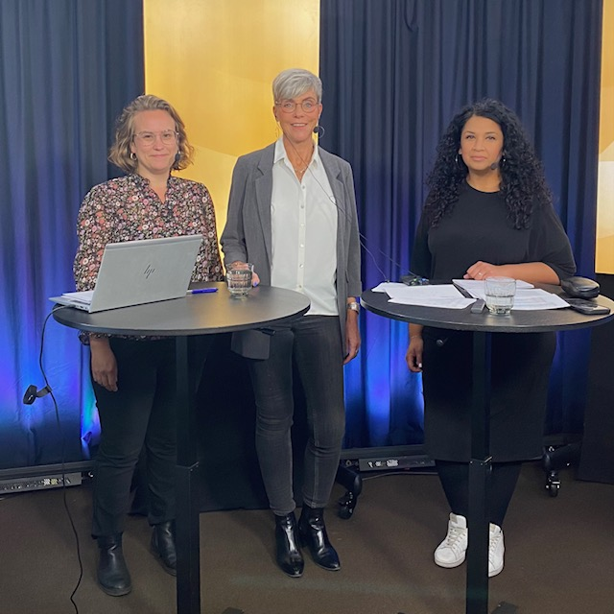
Nya föreskrifter om våld i nära relation
Ikraftträdande 1 nov 2022 (HSF-FS 2022:39)
SKR anordnade ett webbinarium tillsammans med Socialstyrelsen den 14 sep, över 1250 deltog
Webbinarium går att se fram till 15/11 via denna länk

Slide 17
Nya föreskrifter, förändringar…
Det införs krav på att erbjuda insatser till våldsutövare
Krav på att fastställa rutiner för att fråga om våld införs (våldsutsatthet, bevittnande samt våldsutövande)
Vid behov ska nya riskbedömningar göras
Hälso- och sjukvården ska hjälpa den våldsutsatta att få kontakt med socialtjänst
Förtydligandet av krav på utredning av barns situation vid misstanke om våld tas bort

Slide 18
Reform för skyddat boende
I utkastet till lagrådsremiss föreslås att:
skyddat boende regleras i socialtjänstlagen som boendeinsats till den som behöver stöd och skydd till följd av hot, våld eller andra övergrepp (inte enbart närstående)
barn ska få egna placeringar, antingen genom socialtjänstlagen eller med stöd av en ny lag
reformen finansieras med miljoner till kommuner och 10 miljoner kr till regioner, vilket inte ligger i linje med SKR:s tidigare beräkningar.
Remissen kom 31 augusti och remissvar ska lämnas till regeringskansliet senast den 1 december.
Tidsplanen är enligt RK: Proposition första kvartal 2023, planerat ikraftträdande juli 2023
Notes:
Ingen avgränsning till våld i nära relation
Avhoppare

Slide 19
7/10 Remisskonferens
Alla kommuner är inbjudna…….

Slide 20
Kvinnofridssatsningen
– Ansökan för 2023, preliminär tidsplan
14/10: SKR skickar in ansökan för 2023 avseende:
  Grundfinansiering till kvinnofridssatsningen (totalt 15 000 000 kr, inkl. 9 000 000 kr till RSS + 10 mkr till jämställdhetssatsningarna)
  Tre tillägg på kvinnofridsområdet (totalt 8 760 000kr)
Oktober-november: Ansökan bereds inom regeringskansliet med avsikt att beslut ska fattas i regleringsbrevet för det särskilda jämställdhetsanslaget
22/12: Regeringen beslutar om ansökan i regleringsbrevet och därmed får SKR besked om 2023

Slide 21
Ansökan för 2023, tre tillägg
Tillägg 1: Reformen för skyddat boende
(4 080 000 kr)
Tillägg 2: Skyddade personuppgifter (2 590 000 kr)
Tillägg 3: Nätverk för snabbare kunskapsutveckling och implementering avseende:
  Tidigt våldsförebyggande arbete
  Hedersrelaterat våld och förtryck
  Arbete med våldsutövare
  Arbetsgivares stöd för utsatta medarbetare
(2 090 000 kr)
Totalt 8 760 000 kr

Slide 22
Kommande arrangemang
17 okt Från skyddat boende till eget hem – bättre stöd för våldsutsatta
19 okt Hälsa och vård för kvinnor som blivit könsstympade (Glo och sno, Kvinnors hälsa)
25 okt Träff kvinnofridsnätverket (fokus våldsförebyggande arbete, ny läroplan)
10/11 Träff för regionrepresentanterna i kvinnofridsnätverket (fokus digital patientsäkerhet, skyddade personuppgifter)
30 nov Skydda barnet – våld i barnavårdsutredningar

Slide 23
Arvodet: En höjning med 2 990 kronor, i jämförelse med 2020 års belopp

Slide 24
Arvodet gäller hela åldersklassen 0-19 år
Arvodet är detsamma för hela åldersklassen 0-19 år, och inte som i tidigare cirkulär, uppdelat på två åldersklasser 0-12 år och 13-19 år, och där arvodet för de äldre barnen var högre.
Det är vilken tidsåtgång och arbetsinsats som krävs inom uppdraget som är vägledande för vilket arvode som utbetalas.
Det innebär (precis som tidigare) att ett arvode kan komma att såväl höjas som sänkas under ett uppdrag utifrån tidsåtgång och arbetsinsats.

Slide 25
Reducering av grundarvodet
- nytt
Vid placering av syskon i samma familjehem.
I de fall placering sker i ett familjehem som efter utredning inte bedöms ha förutsättningar att tillgodose det tilltänkta barnets hela vårdbehov, men den sammantagna bedömningen är att det är barnets bästa att få bo i det tilltänkta familjehemmet med kompenserande insatser.
I cirkuläret kommer det att finnas ytterligare rekommendationer som vägledning till kommunerna om reducering av grundarvodet.

Slide 26
Socialförsäkringsförmånerna
Uppdaterat och tydliggjort vad som gäller vid familjehemsplacering enligt SoL och LVU, insatsen enligt LSS och vid vårdnadsöverflyttningar.
Länkar till rätt sida hos FK om den aktuella förmånen.

Slide 27
De vanligaste socialförsäkringsförmånerna vid placeringar, VÖ
barnpension och efterlevandestöd
barnbidrag och flerbarnstillägg
underhållsstöd
bostadsbidrag
tillfällig föräldrapenning
föräldrapenning
assistansersättning
merkostnadsersättning och omvårdnadsbidrag
aktivitetsersättning vid förlängd skolgång

Slide 28
Hur går vi vidare?
Utveckla former för stöd och handledning till familjehemmen.
Utveckla former för placering i familjehem med utökade resurser för barn och unga med mycket komplexa vårdbehov.
Nationellt framtagna för mallar för olika avtal med uppdragstagare och för nämndens avtal efter en vårdnadsöverflyttning till familjehemmet.
Undersöker förutsättningar för samverkan kring upphandling av familjehemsvård.
Fortsatt påverkansarbete kring frågor som rör familjehemmens ekonomiska trygghet (sjukpenninggrundande inkomst, föräldraförsäkringen, pensionsfrågor).
Uppmärksamma staten på kostnader som läggs över på kommunerna i samband med att barn och unga placeras i dygnsvård utanför det egna hemmet.

Slide 29

Nästa steg – ökad kvalité och jämlikhet i vård och omsorg för äldre personer- SOU 2022:41
Betänkande 28 juni 2022
Förslag rörande social och medicinska åtgärder för äldre
Remiss
Svar senast 15 november 2022

Slide 30
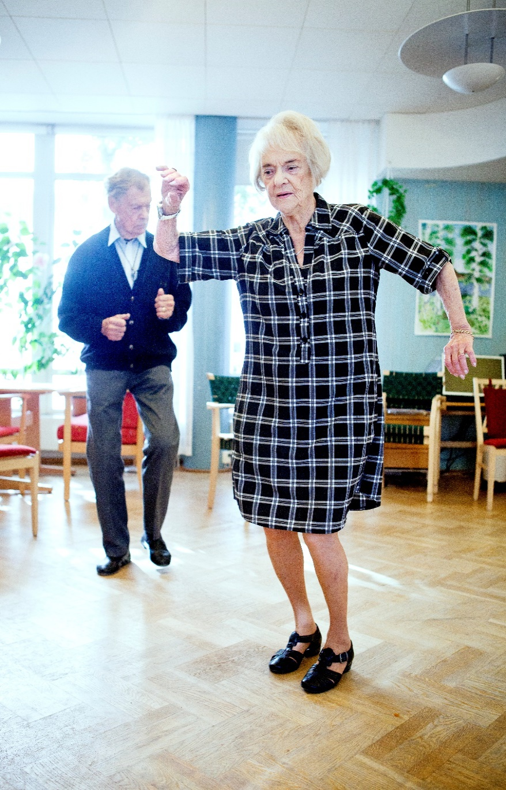
Övergripande
Utredningens analys att det finns brister är rimlig – ifrågasätter vägvalen
Många förslag som kräver utökad bemanning utan analys av möjlighet att realisera förslagen
Flera förslag som ger ökad detaljstyrning. Ramlagstiftning mer ändamålsenligt

Slide 31
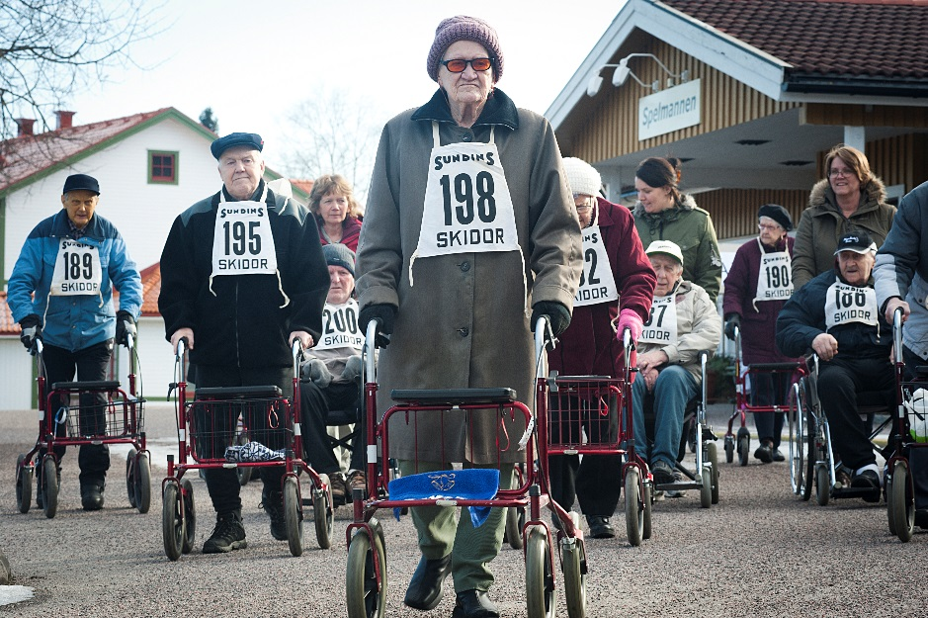
Äldreomsorgslag
Särskild äldreomsorgslag ger gränsdragningsproblem och dubbelreglering
Förordning om kvalitetsutveckling medför onödig detaljstyrning
Ny målsättning om förebyggande perspektiv och inriktning på hälsofrämjande – Bra!

Slide 32
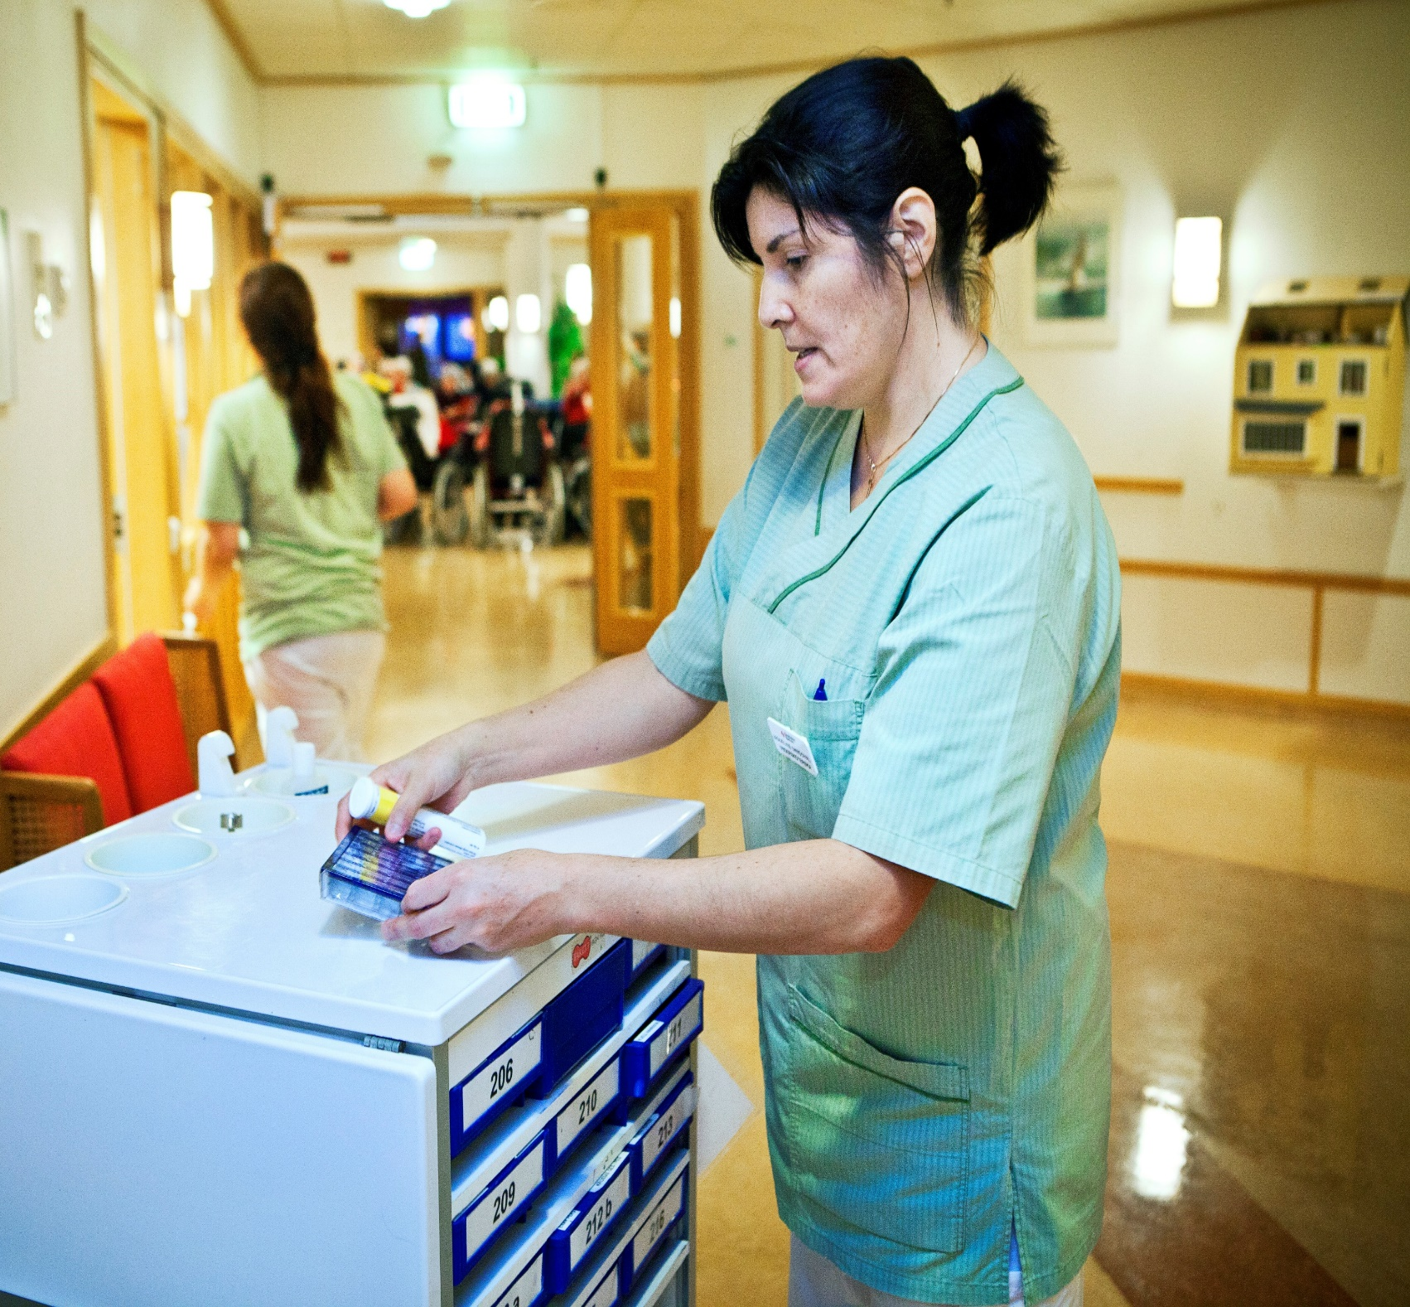
Hälso-och sjukvård
Stödjer förslaget om ny ledningsstruktur – men huvudmännen ska besluta om kompetenskrav
Bra med MAR
Regionen ska vara huvudman för läkare – men möjliget till att avtala om att kommun kan anställa
Förslag om ny utredning rörande kommuners medverkan I specialiserad vård bör tillsättas omgående

Slide 33

Konsekvensbeskrivning
Ökade krav på läkar och sjuksköterskeinsatser ska volym och kostnadsberäknas
Finansiering av ökade kostnader bör ej tas av redan utlovade medel till kommunerna, 3,9 miljarder

Slide 34
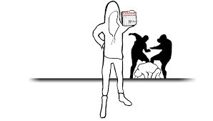
Hur ska vi lyckas motverka ungdomskriminalitet?

Slide 35
Ett utökat skydd för barn som far illa
Utredningen om utbyte och inhämtning av uppgifter i socialtjänsten för att förebygga brott och öka skyddet för barn (S 2022:A)

Slide 36
S 2022:A – vad ska vi göra?
Utredningen ska överväga och lämna förslag på följande frågor.
Hur socialnämnders möjligheter att ta del av uppgifter ur misstanke och belastningsregistret inom ramen för en barnavårdsutredning kan utvidgas.
Om det ska vara obligatoriskt för socialnämnder att återkoppla till den som enligt 14 kap. 1 § socialtjänstlagen (2001:453), SoL, omfattas av skyldighet att göra en orosanmälan.
Om anmälningsskyldigheten enligt 14 kap. 1 § SoL ska utökas till att omfatta fler yrkesgrupper än i dag.
Om gallringsbestämmelserna i fråga om barnakter bör ändras.
Behovet av att förbättra möjligheterna för socialnämnder att samla in information i frågor om vårdnad, boende eller umgänge.
- Om möjligheterna till informationsutbyte mellan socialnämnder i olika kommuner behöver utvidgas.

Slide 37
SOU Ungdomskriminalitetsnämnder
Utredning om ungdomskriminalitetsnämnder 30 aug 2024
I Danmark infördes 2019 en ny ordning med ansvar att besluta om riktade insatser för barn och unga som begår brott – ungdomskriminalitetsnämnder. Nämnden består av en domare samt en representant från polisen och en från kommunen. Nämnderna är inrättade i varje polisdistrikt i tingsrättens lokaler.
Syftet med reformen var att vidta tidigare och mer konsekventa och kraftfulla åtgärder mot bakgrund av utvecklingen av gängmiljöerna, där kriminella inriktar sig på utsatta och lättpåverkade barn och unga.
Målgruppen för ungdomskriminalitetsnämnderna är barn i åldrarna 10–14 år som misstänkts för att ha begått ett allvarligt eller grovt brott, samt unga i åldrarna 15–17 år som har dömts för ett allvarligt eller grovt brott.

Slide 38
Översyn av regleringen om frihetsberövande påföljder för unga
Notes:
Beräknas avslutas 3 aug 2023

Slide 39
Överväganden om ansvarig myndighet för verkställighet av frihetsberövande påföljder för barn och unga
Notes:
SiS har ungdomshem för verkställighet av sluten ungdomsvård på fem platser i landet geografiskt placerade från Kalix i norr till Lund i söder. Ungdomshemmens storlek varierar, men det finns totalt 83 platser i landet, varav 76 är låsbara. En avdelning består av cirka sju platser.
Kriminalvården har 45 anstalter spridda över hela landet. Anstalterna varierar i storlek från omkring 20 till över 500 klienter på den största anstalten

Slide 40
Vanligaste brott bland de som döms till sluten ungdomsvård:
narkotikabrott,
olika grader av misshandel och rån,
mord, försök till mord,
våldtäkt, våldtäkt mot barn,
människorov,
olaga hot och
vapenbrott.
Ca 70 individer årligen döms till sluten ungdomsvård.
Pojkar är i majoritet. Vissa år har det inte tagits in några flickor medan det andra år har tagits in upp till som mest fyra flickor.
Notes:
Statistisk från SiS mars 2022.
Mycket allvarlig brottslighet med höga straffvärden.

Slide 41
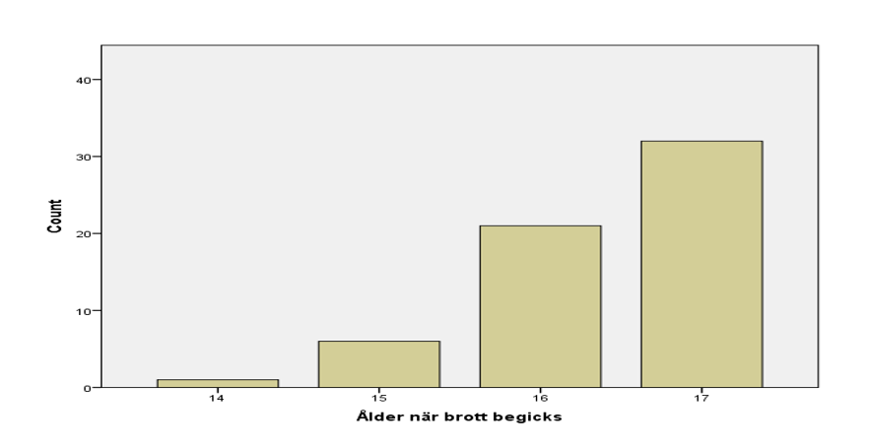
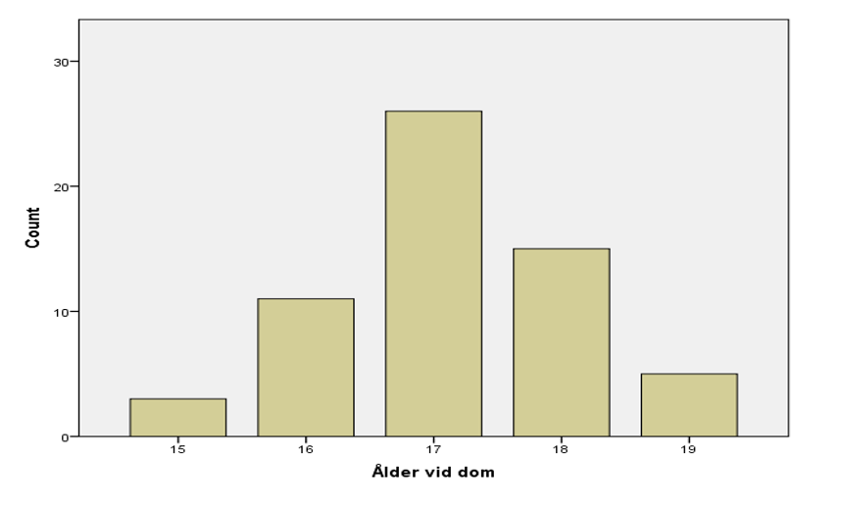
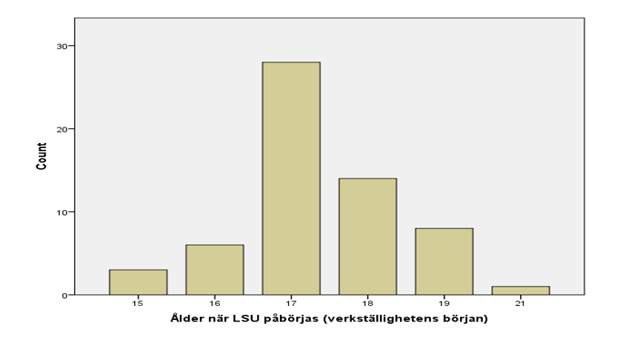
Åldern vid tiden för brottet avgör vilken påföljd, fängelse eller sluten ungdomsvård, som ska väljas.
Hälften av de som verkställde sluten ungdomsvård under våren 2022 hade fyllt 17 år när de begick det brott de dömdes för ( mellan 15- 22 år).
Medelåldern är drygt 17 år och har varit det ända sedan påföljande infördes 1998 Då många domar överklagas Många domar överklagas varför en del hunnit fylla 18 år när domen blir verkställbar.
Notes:
Statistik SiS mars 2022.

Slide 42
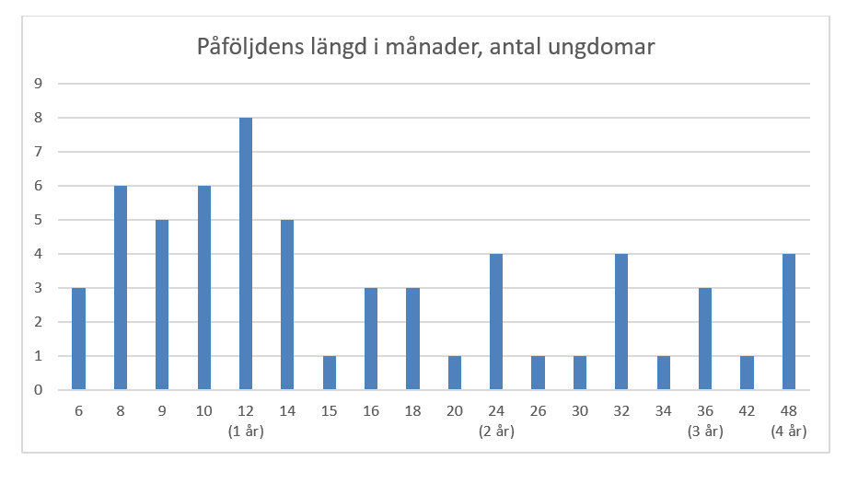
Många ungdomar vid SiS särskilda ungdomshemmen har minst en psykiatrisk- eller neuropsykiatrisk diagnos.
Vanliga diagnoser är ADHD, ADD eller autismspektrumtillstånd, även exv intellektuell funktionsnedsättning, PTSD och svår uppförandestörning.
Psykisk ohälsa och svåra uppväxtförhållanden förekommer också. Många ungdomar har en missbruksproblematik, ofta
cannabis och tramadol.
Notes:
Under senare år verkar den genomsnittliga strafftiden för sluten ungdomsvård ha ökat något, från att tidigare legat runt nio–tio månader till att på senare tid uppgått till omkring ett år.
Det finns inte i lag reglerat att unga som avtjänar sluten ungdomsvård ska hållas separerade från de barn och unga som har omhändertagits enligt LVU. På senare tid har SiS beslutat att inte blanda ungdomarna. Flickor omfattas inte av beslutet då så få flickor avtjänar sluten ungdomsvård, de avtjänar sluten ungdomsvård tillsammans med barn och unga som har omhändertagits på administrativ grund.
Många har minst en psykiatrisk- eller neuropsykiatrisk diagnos.
Vanliga diagnoser är ADHD, ADD eller autismspektrumtillstånd, men även andra diagnoser exv intellektuell funktionsnedsättning, PTSD och svår uppförandestörning. Psykisk ohälsa och svåra uppväxtförhållanden förekommer också bland de barn och unga som skrivs in vid SiS särskilda ungdomshem.
Många ungdomar har en missbruksproblematik. Droger som oftast är cannabis och tramadol.

Slide 43
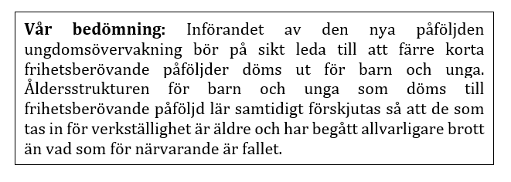
Ungdomsövervakningen påverkar tillämpningsområdet för sluten ungdomsvård

Slide 44
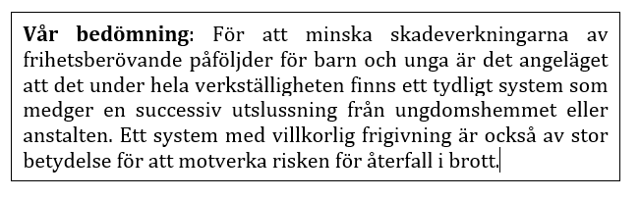
Övergången mellan verkställighet i anstalt och i frihet
Notes:
Det ligger i både individens och samhällets intresse att den som begått brott inte fortsätter att utföra nya brott. Detta gäller i allra högsta grad barn och unga. Av den anledningen utgör det övergripande målet under verkställigheten av en frihetsberövande påföljd att minska skadeverkningarna av inlåsningen och att motivera den dömde att välja en annan väg i livet än att begå brott. Såväl inom SiS som Kriminalvårdens verksamhet sker sådan påverkan genom t.ex. behandlingsprogram, utbildning och praktik.
Om fler unga ska kunna förmås att bryta en kriminell livsstil är det vår bedömning att det är av avgörande betydelse att övergången från ungdomshem eller anstalt till frihet sker med stöd och kontroll från samhällets sida och att övergången sker succesivt.
I följande avsnitt kommer vi att redogöra för de åtgärder som enligt gällande rätt kan genomföras för att underlätta vid övergången mellan inlåsning och frihet. Vi kommer även peka på de behov som finns av anpassningar i SiS respektive Kriminalvårdens verksamheter för att dessa ska kunna möta behovet av en succesiv utslussning och frigivning på bästa möjliga sätt.
Vistelser utanför ungdomshem eller anstalt under pågående verkställighet
Av den reglering som gäller för sluten ungdomsvård följer att den dömde enligt 18 § LSU ska tillåtas att vistas utanför det särskilda ungdomshemmet i den utsträckning som kravet på samhällsskydd medger, om det bedöms lämpligt för att främja hans eller hennes anpassning i samhället eller det finns andra särskilda skäl. Ett tillstånd att vistas utanför ungdomshemmet ska förenas med de villkor som behövs. Vid vistelse utanför ungdomshemmet får elektroniska hjälpmedel (s.k. fotboja) användas för att kontrollera villkor som ställts upp om var den dömde ska befinna sig. Om den intagne inte följer villkoren kan utevistelsen avbrytas och den unge återföras till hemmet.
Det finns inte någon i lag angiven tidsgräns som reglerar när under verkställighetstiden en vistelse utanför ungdomshemmet kan beviljas. Utgångspunkten för alla utevistelser är dock att friheten successivt bör utökas under verkställighetens gång om den dömde följer sin verkställighetsplanering. Vistelserna bör först beviljas restriktivt för att sedan utökas till både antal och längd mot slutet av verkställigheten. Innan SiS beslutar att en ungdom ska få tillåtelse att vistas utanför det särskilda ungdomshemmet ska SiS samråda med socialtjänsten i den unges hemkommun.
För den som verkställer fängelsestraff gäller enligt 10 kap. 1 § fängelselagen att en intagen får beviljas tillstånd att vistas utanför anstalt för viss kort tid (permission) för att underlätta hans eller hennes anpassning i samhället, om minst en fjärdedel av strafftiden, dock minst två månader, har avtjänats, och det inte finns en påtaglig risk för att den intagne kommer att begå brott, undandra sig straffets fullgörande eller på annat sätt missköta sig.
Barn och unga drabbas hårdare än vuxna av ett frihetsberövande, vilket bl.a. beror på att de separeras från familj, vänner och det sammanhang de i övrigt är vana vid. De har dessutom en annorlunda tidsuppfattning än vuxna personer och det kan i sig leda till att de snabbare drabbas av men av institutionalisering. Det är därmed viktigt att det finns ett klart och förutsägbart system som medger att barn och unga redan tidigt under verkställigheten får möjlighet till regelbundna permissioner.
Det finns behov av att anpassa den reglering som omgärdar barns och ungas vistelser utanför ungdomshemmen om SiS ska fortsätta att ansvara för verkställigheten av sluten ungdomsvård. Det bör t.ex. följa av lag att det i samband med verkställighetsplaneringen ska bestämmas när vistelser utanför ungdomshemmet är tänkta att inledas och med vilket intervall de ska genomföras. Det skulle innebära att det blir tydligt och förutsebart för den som avtjänar straffet när möjlighet till vistelse utanför ungdomshemmet kommer att ges. Kravet på samhällsskydd och andra säkerhetsaspekter vid vistelser utanför ungdomshemmet får tillgodoses genom t.ex. att personal deltar vid utevistelserna eller den intagne bevakas med hjälp av elektronisk övervakning. Det kan tilläggas att det redan i dag är så att utevistelser finns i den verkställighetsplan som upprättas i inledningsfasen av verkställigheten. Vi tror dock att rätten till utevistelser kan utgöra en kompensatorisk åtgärd som kan minska skadeverkningarna av frihetsberövandet. Rätten till utevistelse bör därför vara tydlig och följa av lag i stället för myndighetens riktlinjer eller ungdomshemmens praxis.
Även den reglering som följer av fängelselagen behöver anpassas om Kriminalvården ska ansvara för verkställigheten av frihetsberövande påföljder för barn och unga. Den kvalifikationstid för permissioner som anges i fängelselagen för när permissioner tidigast kan beviljas bör t.ex. inte gälla för barn och unga. Även Kriminalvården bör planera in utevistelser i den verkställighetsplan som upprättas i inledningsfasen av verkställigheten.
Utslussning
Enligt 18 a § LSU ska den dömde under den senare delen av verkställigheten genom konkreta åtgärder förberedas för ett liv i frihet. Vilka åtgärder som behövs eller hur utslussningen närmare ska genomföras beslutas från fall till fall utifrån den enskildes behov. Behoven kan variera bl.a. utifrån strafftid och den enskildes personliga och sociala förhållanden. I normalfallet bör utslussningen innebära någon form av kontinuerlig och strukturerad vistelse utanför det särskilda ungdomshemmet.
De utslussningsaktiviteter som erbjuds inom SiS kategoriseras som återfallsförebyggande aktiviteter, särskilda utslussnings­aktiviteter (t.ex. behandling, praktik eller utbildning utanför ungdomshemmet), boende på öppen avdelning och boende utanför ungdomshemmet. Det sist nämnda alternativet förutsätter medverkan från socialtjänsten.
Det betraktas som en viktig del av vårdkedjan att de ungdomar som verkställer sluten ungdomsvård kan vistas i allt mer öppna former, särskilt mot slutet av verkställigheten. De närmare formerna för utslussningen är dock inte fastslagna utan en bedömning ska ske från fall till fall. Dessutom finns det få tillgängliga platser vid mer öppna avdelningar på de särskilda ungdomshemmen, vilket innebär att barn och unga ofta skrivs ut direkt från låsta avdelningar. Eftervård av den unge kan ske t.ex. genom fortsatt placering vid SiS ungdomshem efter beslut om LVU. I sådana fall krävs dock att socialtjänsten i den unges hemkommun anser att vårdbehov finns och accepterar att stå för kostnaden för den unges vård.
Vid verkställighet inom Kriminalvården gäller att en intagen enligt 11 kap. 1 § fängelselagen får beviljas tillstånd till vistelse utanför anstalt genom utslussningsåtgärder för att minska risken för att han eller hon återfaller i brott eller för att på annat sätt underlätta hans eller hennes anpassning i samhället. De utslussningsåtgärder som kan beslutas om är frigång, vårdvistelse, vistelse i halvvägshus och utökad frigång.
Kriminalvården har ansvaret för de kostnader som uppstår för utslussningen fram till den dag då den intagne blir villkorligt frigiven. I och med att Kriminalvården har kostnadsansvaret för den intagne kan myndigheten också planera utslussningen i god tid och tillsammans med den intagne. Om en vårdplacering ska pågå efter villkorlig frigivning krävs att socialtjänsten i den dömdes hemkommun accepterar att stå för kostnaden.
I nuläget finns det alltså ett i lag reglerat system för utslussning inom Kriminalvården. De utslussningsåtgärder som kan komma i fråga i SiS verksamhet är inte lagreglerade och SiS står i det här avseendet inför vissa utmaningar särskilt som det verkar råda viss brist på öppna platser där ungdomar kan placeras för utslussning. Dessutom innebär det faktum att ansvaret för den unge faller på olika samhällsorgan under verkställigheten, en statlig myndighet och på kommunernas socialtjänster vid eftervården, att det finns en risk för att inte alla unga behandlas lika i det befintliga systemet. Det är vår bedömning att det är en stor utmaning för socialtjänsten att möta dessa ungas behov.
Övergången till frihet (motsvarande villkorlig frigivning eller eftervård)
Det förekommer inte någon villkorlig frigivning från sluten ungdomsvård. Av 14 § LSU följer dock att den dömde så snart förhållandena medger det ska ges möjlighet till vistelse under öppnare former. Den dömde ska dessutom, vilket nämnts i föregående avsnitt, under senare delen av verkställigheten förberedas för ett liv i frihet genom utslussningsåtgärder.
För den som dömts till fängelse gäller i stället enligt 26 kap. 6 § brottsbalken att den dömde ska friges villkorligt när två tredjedelar, dock minst trettio dagar, av straffet har avtjänats. Av 26 kap. 6 a § brottsbalken följer att den villkorliga frigivningen får skjutas upp om det finns särskilda skäl mot villkorlig frigivning. När en intagen beviljas villkorlig frigivning får det beslutas att han eller hon ska stå under övervakning. Den villkorliga frigivningen får även förenas med särskilda föreskrifter om det behövs för att minska risken för att den som står under övervakning begår nya brott eller för att på annat sätt underlätta för den frigivne att anpassa sig i samhället. Det är Kriminalvården som fattar beslut om särskilda föreskrifter som ska följas av den övervakade.
Behovet av stöd och kontroll för barn och unga vid övergången mellan vistelsen på anstalt eller institution och livet i frihet är stort. Så länge de dömda är intagna förhindras de från att begå brott och de befinner sig ofta långt ifrån den miljö där de av olika anledningar har begått brott. Många unga skrivs ut till föräldrahemmet och de hamnar alltså i samma miljö och troligen i samma kamratkrets som innan verkställigheten inleddes. Om syftet med verkställigheten ska uppfyllas, nämligen att den dömdes anpassning i samhället främjas och de skadliga följderna av frihetsberövandet motverkas krävs det omfattande stöd- och kontrollåtgärder vid övergången mellan ett liv på anstalt eller institution och livet i frihet.
Många unga är inställda på att bryta med sin kriminella livsstil efter att den frihetsberövande påföljden är verkställd. Samtidigt visar statistiken att majoriteten av de som avtjänat sluten ungdomsvård återfaller i brott inom en femårsperiod och att återfallsfrekvensen ökar beroende på hur hög grad av inlåsning som den intagne skrivs ut ifrån. En högre grad av inlåsning ger en högre återfallsrisk. Detta tyder på att barnens och de ungas behov av stöd efter frigivningen inte uppfylls i det gällande systemet.
Inom Kriminalvården finns det ett förutsägbart regelverk för villkorlig frigivning som innebär att intagna som huvudregeln friges när två tredjedelar av straffet har avtjänats i anstalt. Kriminalvården har dessutom frivårdskontor i hela landet, vilket innebär att myndigheten har förutsättningar att erbjuda stöd och utöva kontroll oavsett var i landet den frigivne bor.
Kriminalvården har på senare tid byggt upp en organisation för att verkställa påföljden ungdomsövervakning. Den påföljden har i praktiken likheter med både skyddstillsyn och villkorlig frigivning. Genom att ansvaret för att verkställa ungdomsövervakning tilldelats Kriminalvården har den myndigheten också erhållit erfarenhet av att bemöta barn och unga samt ge stöd och utöva kontroll över den gruppen. Vidare har Kriminalvården inlett samarbeten med socialtjänstkontor i olika delar av landet. Vi tror alltså att Kriminalvården har en högre beredskap att verkställa den del av en frihetsberövande påföljd för barn och unga som liknar villkorlig frigivning och ungdomsövervakning än vad SiS har. Det innebär inte att SiS saknar möjlighet att bygga upp en organisation som kan verkställa en del av en frihetsberövande påföljd i frihet. Det skulle dock innebära påtagligt högre kostnader för staten om SiS skulle utöka sin verksamhet till att även omfatta någon form av frivård över hela landet.
Ytterligare en aspekt som måste beaktas om det införs någon form av villkorlig frigivning är att det då också kommer finnas behov av åtgärder från samhällets sida om den villkorliga frigivningen missköts. Annars kommer systemet inte att bli trovärdigt. Om en fängelsedömd t.ex. missköter de särskilda föreskrifter som meddelats honom eller henne eller återfaller i brott inom viss tid efter frigivningen kan den villkorligt medgivna friheten förverkas helt eller delvis. Det innebär att den frigivne då kan återföras till anstalt.
Enligt vår bedömning är det inte möjligt att införa ett system som fullt ut motsvarar villkorlig frigivning vid sluten ungdomsvård. Det är exempelvis inte möjligt att införa ett system med förverkande av villkorligt medgiven sluten ungdomsvård.
Se Pettersson, Tove, Betydelse av öppenhet under institutionstiden för ungdomar dömda till sluten ungdomsvård. Hur påverkas vardagen vid institutionen och återfall i brott? Institutionsvård i fokus nr 8 2017, s. 31 ff.
Se t.ex. SiS 2010, Kartläggning av LSU-utslussning under 2009 samt Justitiedepartementet, Förbättrad utsluss från sluten ungdomsvård.
Se Pettersson, Tove, Betydelse av öppenhet under institutionstiden för ungdomar dömda till sluten ungdomsvård. Hur påverkas vardagen vid institutionen och återfall i brott? Institutionsvård i fokus nr 8 2017, s. 81.
Se Pettersson, Tove, Betydelse av öppenhet under institutionstiden för ungdomar dömda till sluten ungdomsvård. Hur påverkas vardagen vid institutionen och återfall i brott? Institutionsvård i fokus nr 8 2017, s. 55 ff och 85.

Slide 45
Övergången till frihet (motsvarande villkorlig frigivning eller eftervård)
”Om syftet med verkställigheten ska uppfyllas, nämligen att den dömdes anpassning i samhället främjas och de skadliga följderna av frihetsberövandet motverkas krävs det omfattande stöd- och kontrollåtgärder vid övergången mellan ett liv på anstalt eller institution och livet i frihet.”
SiS
Kv
Inte villkorlig frigivning från sluten ungdomsvård.
Av 14 § LSU följer att den dömde så snart förhållandena medger det ska ges möjlighet till vistelse under öppnare former.
Den dömde ska under senare delen av verkställigheten förberedas för ett liv i frihet genom utslussningsåtgärder.
Regelverk för villkorlig frigivning där intagna som huvudregeln friges när två tredjedelar av straffet har avtjänats i anstalt.
Frivårdskontor i hela landet, erbjuda stöd och utöva kontroll oavsett var i landet den frigivne bor. Organisation för att verkställa påföljden ungdomsövervakning. Erfarenhet av att bemöta barn och unga samt ge stöd och utöva kontroll över den gruppen. Inlett samarbeten med socialtjänstkontor i olika delar av landet.
Om den villkorliga frigivningen kan hen återföras till anstalt.
Utredningens bedömning:
Inte möjligt att införa ett system som fullt ut motsvarar villkorlig frigivning vid sluten ungdomsvård. Tror att Kv har en högre beredskap att verkställa den del av en frihetsberövande påföljd för barn/unga som liknar villkorlig frigivning och ungdomsövervakning än vad SiS har.
SiS saknar möjlighet att bygga upp en organisation som kan verkställa en del av en frihetsberövande påföljd i frihet. Påtagligt högre kostnader för staten om SiS skulle utöka sin verksamhet till att även omfatta någon form av frivård över hela landet.
Notes:
Enligt vår bedömning är det inte möjligt att införa ett system som fullt ut motsvarar villkorlig frigivning vid sluten ungdomsvård. .
Det är exv inte möjligt att införa ett system med förverkande av villkorligt medgiven sluten ungdomsvård.
Karins kommentar:
Här bör regleras att utsluss av dem som döms till fängelse innan de fyllt 18 år och har en strafftid över 4 (eller lämplig tid) år ALLTID ska slussas ut genom sociala insatsgrupper/förstärkt samverkan/trefas. Om individen missköter sin utsluss ska vf skjutas på. Detta är i linje med hur Danmark arbetar med exit-program för unga gängbrottslingar. Man kan också finna ledning i KVs projekt kring ”Insluss”. Det handlar om strukturerad samverkan mellan KV-socialtjänsten och polisen som kan påbörjas i god tid inne i anstalt och fortsätta under vf och efter att man kommit ut.

Slide 46
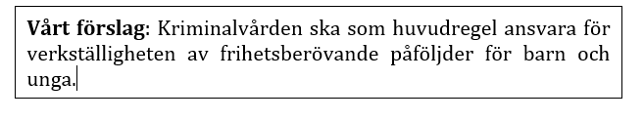
Slutsats och förslag i fråga om huvudmannaskapet: Kriminalvården ska som huvudregel ansvara för verkställigheten av frihetsberövande påföljder för barn och unga

Slide 47
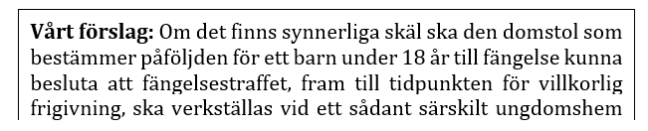

Det ska finnas en möjlighet till verkställighet av fängelsestraff på SiS institutioner
Notes:
Karins kommentar: vara skör ?? Stryk detta uttryck!!!
Från principiella utgångspunkter, principer om förutsebarhet, tydlighet och likabehandling, bör samtliga unga dömas till en fängelsepåföljd.
Samtidigt måste påföljdssystemet, särskilt för unga, bygga på en avvägning mellan olika intressen. Unga lagöverträdares särskilda behov måste ställas mot straffsystemets krav på tydliga och förutsebara påföljder.
Enligt vår bedömning kommer det att finnas fall där mycket unga personer begår allvarliga brott som motiverar ett frihetsberövande, men där Kriminalvården har svårt att möta den unges behov och där omständigheterna talar för att verkställigheten i stället sker på ett särskilt ungdomshem i SiS regi. Det kan exempelvis vara fråga om en person som är mycket ung och som kan ha en funktionsvariation eller vara skör på ett sådant sätt att den unge inte passar inom en enhet för andra dömda. Det kan också vara fråga om en person som av andra skäl riskerar att isoleras i Kriminalvården, exempelvis en mycket ung flicka som är svår att placera där.
För att undvika sådana situationer bör domstolen ges möjlighet att besluta om att den dömde ska verkställa tiden fram till villkorlig frigivning på ett särskilt ungdomshem i SiS regi. Vid den villkorliga frigivningen övergår ansvaret till Kriminalvården, se avsnitt xx [avsnittet är inte skrivet än].

Slide 48

Indikatorer för uppföljning av missbruks- och beroendevård

Slide 49

Bakgrund och syfte med arbetet
PRELIMINÄR
Utvecklingen av indikatorer för uppföljning av kvalitet och resultat inom missbruks- och beroendevården görs dels som ett steg i implementeringen av SKR:s Handlingsplan mot missbruk och beroende 13-29 år, dels som en del i Vård- och insatsprogrammet Missbruk och beroende, inom ramen för nationell kunskapsstyrning av området.
Indikatorerna syftar till att löpande kunna följa utvecklingen inom området och ge kunskapsunderlag för förbättrings-arbete.

Slide 50
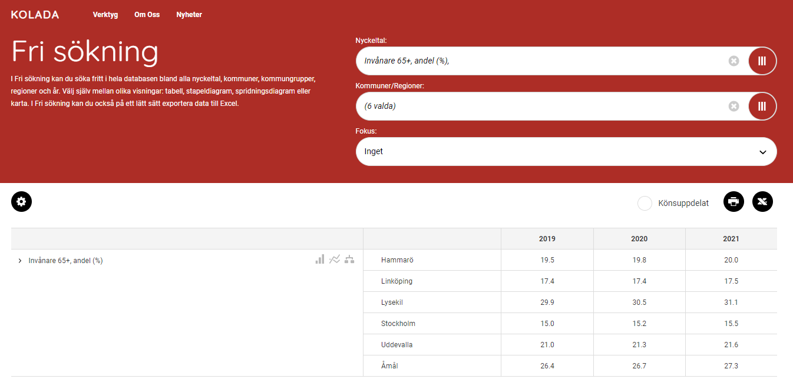
I början av 2023 är målet att kunna publicera data för relevanta indikatorer inom missbruk- och beroendeområdet
PRELIMINÄR
Arbetets mål är att definiera relevanta indikatorer för uppföljning av missbruks- och beroendevård inom socialtjänsten och i början av 2023 kunna publicera data för dessa per kommun i Kolada
Indikator 1
Indikator 1
Kommun 1
Kommun 2
Kommun 3
Kommun 4
Kommun 5
Kommun 6

Slide 51
Datakälla Brukarundersökningar
Mått: Andel individer som är nöjda med stödet från socialtjänsten Syfte: Viktiga livsområden - helhetssyn
Mått: Andel individer som har kunnat påverka den hjälp de får från socialtjänsten Syfte: Viktiga livsområden - påverka
Mått: Andel individer som har en förbättrad situation sedan de fick kontakt med socialtjänsten Syfte: Viktiga livsområden – förbättrad situation

Slide 52
Förslag på kvalitetsindikatorer utifrån ASI-data​
PRELIMINÄR
Utgå från oro/besvär och hjälpbehov
ASI-område
Kvalitetsindikator
Frågeunderlag
Datakälla
Alkohol- och narkotika-användning: Alkohol
Andel individer med minskad oro/besvär samt minskat hjälpbehov avseende alkoholanvändning, nybesök jämfört med uppföljning
Hur oroad eller besvärad har du varit för din alkoholanvändning under de senaste 30 dagarna? + Hur viktigt är det för dig att få hjälp med din alkoholanvändning?
ASI Grund E39a+E40a, ASI Uppföljning E33+E34
Alkohol- och narkotika-användning: Narkotika
Andel individer med minskad oro/besvär samt minskat hjälpbehov avseende narkotikaanvändning, nybesök jämfört med uppföljning
Hur oroad eller besvärad har du varit för din narkotikaanvändning under de senaste 30 dagarna? + Hur viktigt är det för dig att få hjälp med din narkotikaanvändning?
ASI Grund E39b+E40b, ASI Uppföljning E33+E34
Spel
Andel individer med minskad oro/besvär samt minskat hjälpbehov avseende spelproblem, nybesök jämfört med uppföljning
Hur oroad eller besvärad har du varit för ditt spelproblem under de senaste 30 dagarna? + Hur viktigt är det för dig att få hjälp med ditt spelproblem?
ASI Spel Grund S24+S25, ASI Spel Uppföljning S24+S25
Fysisk hälsa
Andel individer med minskad oro/besvär samt minskat hjälpbehov avseende fysisk hälsa, nybesök jämfört med uppföljning
Hur oroad eller besvärad har du varit för din fysiska hälsa under de senaste 30 dagarna? + Hur viktigt är det för dig att få hjälp med din fysiska hälsa?
ASI Grund C11+C12, ASI Uppföljning C6+C7
Psykisk hälsa
Andel individer med minskad oro/besvär samt minskat hjälpbehov avseende psykisk hälsa, nybesök jämfört med uppföljning
Hur oroad eller besvärad har du varit för din psykiska hälsa under de senaste 30 dagarna? + Hur viktigt är det för dig att få hjälp med din psykiska hälsa?
ASI Grund I14+I15, ASI Uppföljning I13+I14
Arbete och försörjning
Andel individer med minskad oro/besvär samt minskat hjälpbehov avseende arbete och försörjning, nybesök jämfört med uppföljning
Hur oroad eller besvärad har du varit av problem med arbete eller arbetslöshet under de senaste 30 dagarna? + Hur viktigt är det för dig att få hjälp för problem med arbete eller arbetslöshet?
ASI Grund D27+D28, ASI Uppföljning D19+D20
Behöver hanteras annorlunda
Bakgrund: Boende
Andel individer med en stabil boendesituation, nybesök jämfört med uppföljning
Hur bor du?
ASI Grund B3, ASI Uppföljning B3
Familj och umgänge
Andel individer med minskad oro/besvär samt minskat hjälpbehov avseende familj och umgänge, nybesök jämfört med uppföljning
Hur oroad eller besvärad har du varit av problem med familj och umgänge de senaste 30 dagarna? + Hur viktigt är det för dig att få hjälp med familj och umgängesproblem?
ASI Grund H30+31, ASI Uppföljning H26+H27
Rättsliga problem
Andel individer med minskad oro/besvär samt minskat hjälpbehov avseende rättsliga problem, nybesök jämfört med uppföljning
Hur oroad eller besvärad har du varit för rättsliga problem eller problem med brottsligt beteende de senaste 30 dagarna? + Hur viktigt är det för dig att få hjälp med rättsliga problem eller problem med brottsligt beteende?
ASI Grund F15+F16, ASI Uppföljning F14+F15
Notes:
Sju livsområden ASI: fysisk hälsa, arbete och försörjning, alkoholanvändning, narkotikaanvändning, rättsliga problem, familj och umgänge samt psykisk hälsa
Dessutom boendesituation (bakgrund) och spel
Tre centrala mått: Antalet dagar med problem de senaste 30 dagarna, klientens skattningar av oro och besvär respektive av hjälpbehov.
Intervjuarskattningen är ytterligare ett mått.
Möjligt basera indikatorerna endast på 30-dagarsfrågam, en fråga, eller krävs en kombination/flera frågor?
Dessutom finns ett sammanvägt mått på problemens svårighetsgrad som beräknas matematiskt, Composite Score (CS).

Slide 53

Flera aktörer i de olika delarna
Samarbete med Socialstyrelsen – de driver arbetet m användande av ASI
Råbe & Kobberstad (ASI databasen + avtal m kommun)
SKR JU – innehåll i avtal för att kunna få tillgång till data
RKA – nyckeltal och specifikation av datauttag

Slide 54

Förstudie Yrkesresa – Missbruk/skadligt bruk, beroende

Slide 55
Process förstudien
2021 Februari | 2022 Januari-Februari
Planering
Datainsamling & analys
Sammanställning & analys
Referensgrupper
Underlag till datainsamling
Huvudenkät ut v.22
Påminnelse v. 32-33
v.33-48
Screeningfrågor
Sammanställning litteratur och bakgrundsmaterial
v.50 strategisk styrgrupp
Presentation & nästa steg
Presentation nationella styrgruppen
Förstudie klar 31/12-2021
Beslut nationella styrgruppen

Slide 56

Samsjuklighetsutredningen
S 2020:08
Vårdvalsnätverket 15 september 2022
Zophia Mellgren

Slide 57
Utredningen (S 2020:08) Samordnade insatser vid samsjuklighet
Delbetänkande 30 november 2021 Dir 2020:68 Huvudförslagen
- ett tydliggörande av regionernas och kommunernas uppdrag:
  Regionernas hälso- och sjukvård ska ansvara för all behandling av skadligt bruk och beroende
  Perspektivförskjutning för socialtjänstens arbete med skadligt bruk och beroende
  En skyldighet för regioner och kommuner att bedriva en gemensam vård- och stödverksamhet.
Slutbetänkande 31 januari 2023 Dir: 2021:96 Förslag på gemensam lagstiftning för personer som vårdas utan samtycke enligt LVM eller LPT
Från delar till helhet SOU 2021:93

Slide 58

Ikraftträdande och stöd till införande
Siktet inställt på ikraftträdande 2025
Införandet av utredningens förslag ska förberedas
Nationellt stöd till implementering
Uppföljning och utvärdering

Slide 59


SKR yttrande Samsjuklighetsutredningen
SKR yttrande Från delar till helhet - En reform för samordnade, behovsanpassade och personcentrerade insatser till personer med samsjuklighet SOU 2021:93

Slide 60
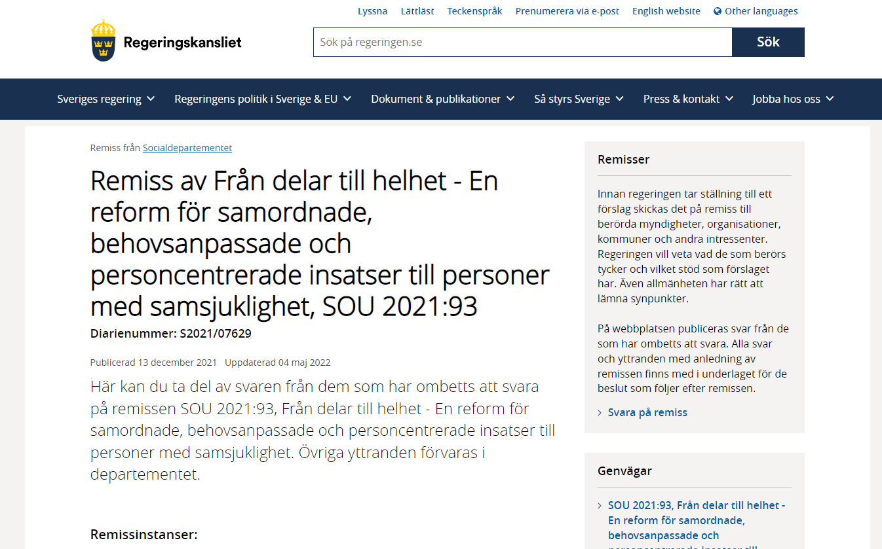
Alla remissvar

Slide 61
Tilläggsdirektiv kring tvångsvårdslagarna
utifrån sin analys av för- och nackdelar med en gemensam LVM, LPT lagstiftning lämna förslag på en gemensam lagstiftning
  …för att bl.a. göra tvångsvårdslagstiftningen mer flexibel i sin utformning, säkerställa att insatser ges utifrån den enskildes behov samt stärka rättssäkerheten och säkerheten i vården för de personer som ska vårdas med stöd av den gemensamma tvångslagstiftningen,
ta ställning till och bedöma eventuella behov av förändringar i ansvarsfördelningen mellan de berörda huvudmännen
lämna nödvändiga författningsförslag och de förslag till åtgärder i övrigt som utredaren bedömer behövs.

Slide 62

Arbetssätt
50-tal samtal med klienter, dialog med medarbetare inom socialtjänsten och i psykiatrin.
Besök på LVM-institutioner. Vid besöken träffar vi ledning, klienter och medarbetare oftast var för sig.
Granskning av samtliga DOK-intervjuer - uppföljning som genomfördes 2019.
Avstämning av material med vetenskaplig referensgrupp och expertgrupp.
Publikation av preliminära iakttagelser och fortsatt inriktning.
Samsjuklighetsutredningen S 2020:08

Slide 63

Preliminära iakttagelser
Det behövs fungerande insatser tidigt i vårdkedjan
En heterogen målgrupp med olika behov
Inledande av LVM-utredning kan ha betydelse för om och vilka insatser som sätts in
Osäkert om tvångsvården skapar förutsättningar för en fortsatt behandling på frivillig väg
Gott bemötande på SiS-institutionerna
Brister när det gäller utredning, planering och en sammanhållen och begriplig vårdkedja
Skillnader i tillgången till behandling för skadligt bruk och beroende
Stora behov av psykiatrisk vård som inte tillgodoses

Slide 64

Fortsatt inriktning
Regionernas hälso- och sjukvård ska ha det övergripande ansvaret för vården
Ökad flexibilitet och individanpassning
All tvångsvård ska inledas med en utredning
Vården ska planeras bättre och hållas ihop före, under och efter tvångsvården
Fortsatt utredning av LVM-institutionernas roll i ett framtida system
Tillgången till behandling för skadligt bruk och beroende ska förstärkas
Tillgång till psykiatrisk vård och andra hälso- och sjukvårdsinsatser ska förstärkas
Boende och andra socialtjänstinsatser måste ges rätt förutsättningar

Slide 65
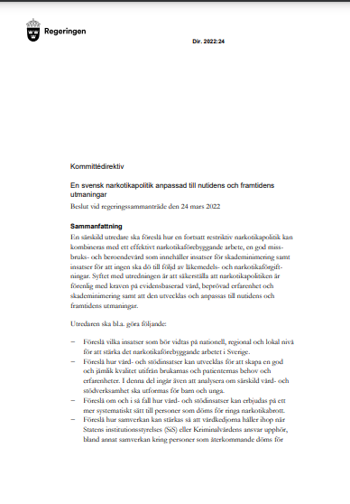
Dir. 2022:24 En svensk narkotikapolitik anpassad till nutidens och framtidens utmaningar
Ska föreslå hur en fortsatt restriktiv narkotikapolitik kan kombineras med ett effektivt narkotikaförebyggande arbete, en god missbruks- och beroendevård som innehåller insatser för skademinimering samt insatser för att ingen ska dö till följd av läkemedels- och narkotikaförgiftningar.
Syftet med utredningen är att säkerställa att narkotikapolitiken är förenlig med kraven på evidensbaserad vård, beprövad erfarenhet och skademinimering samt att den utvecklas och anpassas till nutidens och framtidens utmaningar.
Särskild utredare Thomas Lindén
Huvudsekreterare Lina Pastorek
Dir. 2022:24

Slide 66
Utredningen ska…
Föreslå vilka insatser som bör vidtas på nationell, regional och lokal nivå för att stärka det narkotikaförebyggande arbetet i Sverige.
Föreslå hur vård- och stödinsatser kan utvecklas för att skapa en god och jämlik kvalitet utifrån brukarnas och patienternas behov och erfarenheter. I denna del ingår även att analysera om särskild vård- och stödverksamhet ska utformas för barn och unga.
Föreslå om och i så fall hur vård- och stödinsatser kan erbjudas på ett mer systematiskt sätt till personer som döms för ringa narkotikabrott.
Föreslå hur samverkan kan stärkas så att vårdkedjorna håller ihop när Statens institutionsstyrelses (SiS) eller Kriminalvårdens ansvar upphör, bland annat samverkan kring personer som återkommande döms för narkotikabrott eller blir tvångsomhändertagna enligt lagen (1988:870) om vård av missbrukare i vissa fall, förkortad LVM.

Slide 67
Forts. Utredningen ska…
Föreslå åtgärder för att stärka samverkan mellan hälso- och sjukvården, Polismyndigheten och socialtjänsten för att säkerställa att personer med skadligt bruk eller beroende får adekvata insatser.
Undersöka hur befintliga skadereducerande insatser, inklusive läkemedelsassisterad behandling vid opioidberoende (LARO) och sprututbytesverksamheten, kan utvecklas och införas i större utsträckning samt bli mer jämlika, jämställda och tillgängliga i hela landet.
Föreslå ett nationellt program för att minska antalet dödsfall till följd av läkemedels- och narkotikaförgiftningar.
Undersöka erfarenheter från länder som har infört systemet med generisk klassificering av nya psykoaktiva substanser.
Föreslå en modell för en ändamålsenlig uppföljning av missbruks- och beroendevården, vilken även ska inkludera uppföljning av användningen av naloxonläkemedel, samt hur uppföljningen ska utvecklas över tid.

Slide 68
Utredningstid
En delredovisning ska lämnas senast den 14 oktober 2022 avseende följande deluppdrag:
  Analysera om andra yrkesgrupper än hälso- och sjukvårdspersonal, och i så fall vilka, ska kunna ge naloxon mot opioidöverdoser samt vid behov lämna författningsförslag för hur det bör regleras.
Uppdraget i övrigt ska redovisas senast den 29 september 2023

Slide 69

Kontakt
Åsa Furén-Thulin
asa.furen-thulin@skr.se
Mobil:072-5348251

Slide 70
Utvecklingsarbete kring socialtjänstens verksamhetssystem
2022-09-26
Klas Nilsson, projektledare SKR

Slide 71

Beställarnätverk 2019 - 2025
2019 | Startade beställarnätverk med ett antal kommuner. Kommun-, myndighets- och leverantörsdialoger kring behoven.
2020 | Tog fram stöd för upphandling och implementering.
2021 | Utredde förutsättningarna för en innovationsupphandling, men konstaterade att förutsättningarna saknades.
2022 | Formulerat en ny riktning och samlat: 129 kommuner och 5 miljoner invånare 5 befintliga leverantörer av verksamhetssystem Branschorganisationer för att säkra övriga marknaden Beslutat om att driva projektet 2023-2025
Nu | Avsiktsförklaring med branschen: målbild och samarbetsformer Etablera kommunikation och delaktighet med kommuner Identifiera de första delprojekten

Slide 72
Möjliga delprojekt
Vad är viktigt? Vad är möjligt?
API aktualisering/ansökan
Automatiskt beslutsfattande: Parametrar för beslut
Överenskommelse om gemensamma variabler, tabeller och fält
…

Slide 73

Nära vård
Tillsammans utvecklar
vi hälsa, vård och omsorg
Tillsammans utvecklar
vi hälsa, vård och omsorg!
Lisbeth Löpare-Johansson
Samordnare Nära vård
Sveriges kommuner och regioner

Slide 74
Agenda
- Viktiga fokusfrågor SKR Nära vård- lite mer om Gemensam plan för primärvård
Nära vårds framtidsdag 9 nov.
Nytt från SKR Nära vård
ÖK-22 – SoS uppföljning, 30 september delårsrapport, ÖK -23 läget
Övrigt

Slide 75



Nära vård
Tillsammans utvecklar vi hälsa, vård och omsorg

Slide 76
Fas 2 att GÖRA Nära vård
Gemensam plan för primärvård – stärka systemledningsperspektivet och primärvården som nav
Vy för sammanhållen planering på 1177 – personcentrering och patientkontrakt
Ramverk för uppföljning - Utvecklad styrning och ledning

Slide 77

Gemensam plan
Primärvård

Slide 78
Bakgrund
God och nära vård -En reform för ett hållbart hälso- och sjukvårdssystem SOU 2020:19
Nästa steg-Ökad kvalitet och jämlikhet i vård och omsorg för äldre personer SOU 2022:41
SKRs PM specialiserad vård i hemmet
Nationellt primärvårduppdag i HSL

Slide 79
Varför?
Säkerställa att patienten får en sammanhängande hälso- och sjukvård och omsorg oavsett huvudman
En primärvård med två huvudmän – kräver ett systemledarskap som agerar i ”samsyn”
Gemensamt ansvar för utformning och utveckling av primärvården
Använda hälso- och sjukvårdens samlade resurser effektivt
Primärvården ska vara navet i hälso- och sjukvården (den styrande delen i systemet)

Slide 80
Vad? Exempel på innehåll
Kompetensförsörjning
Kompetensutveckling
Läkarmedverkan
Lokalfrågor och utbudspunkter
Klargöra vilken huvudman som ansvara för vad
Hur primärvårdens kompetenser och utrustning ska tillhandahållas de personer som får sin primärvård från båda huvudmännen
Samverkan med lärosäten bl a VFU legitimerade yrkesgrupper
Forskningsfrågor
Utvecklingsstrategier för primärvården

Slide 81
Hur?
Fördel framtagen gemensamt i länet, som sedan anpassas per kommun
Beslutas av huvudmännen
Uppföljning och revidering årligen av systemledningen

Slide 82


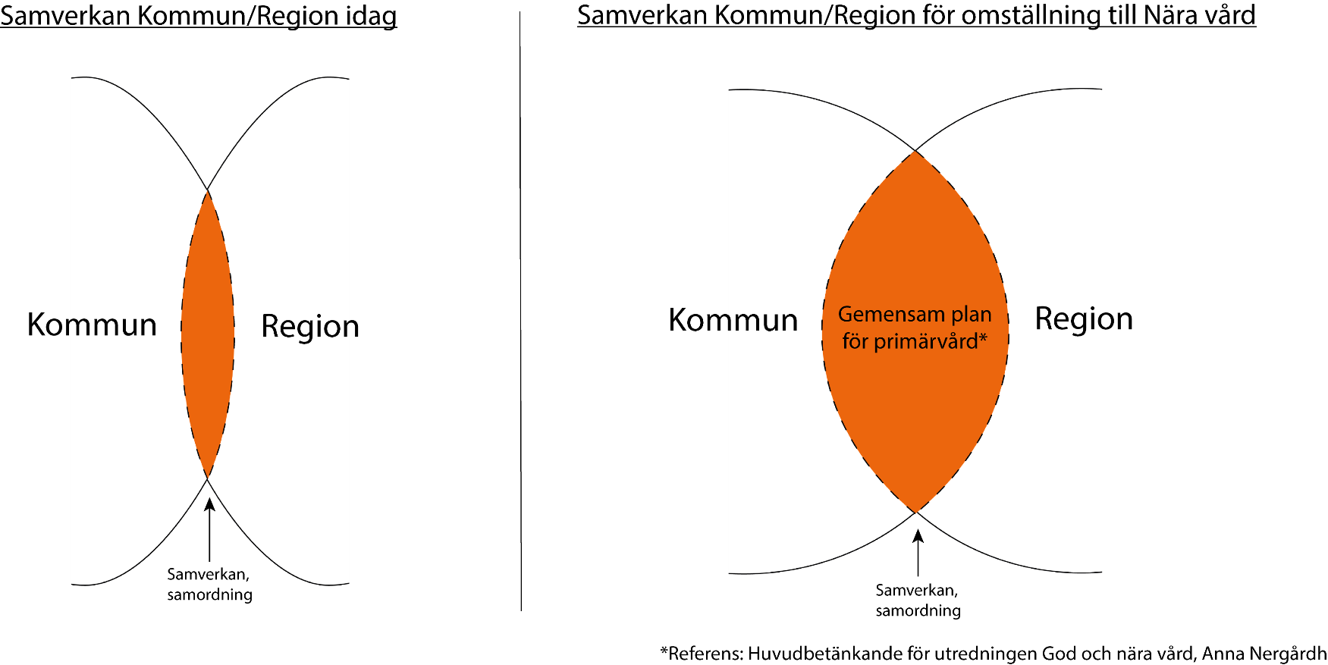


Jönköpings län
Gemensam plan för primärvård
Samtidigt har båda huvudmännen sitt eget jobb att göra
exempel på den enda gemensamma plan som finns i dagsläget (aug 2022)
Kommunal hälso-och sjukvård
Vårdcentral
Anette Nilsson, Anneli Forsgren, Jonas Almgren

Slide 83

Nära vårds framtidsdag – välkommen!
När: 9 november kl.9-16
Var: Konferens Globen
Vem: Du och kollegor
Anmälan:
https://skr.se/skr/tjanster/evenemang/hittaevenemang/kalenderhandelser/naravardsframtidsdag.65949.html

Slide 84


Nya Nära vård skrifter

Slide 85
Överenskommelser med staten
Socialstyrelsens uppföljning ÖK-21 https://www.socialstyrelsen.se/globalassets/sharepoint-dokument/artikelkatalog/ovrigt/2022-8-8004.pdf
Delårsraportering-22 tom 30 sept
ÖK-23 information

Slide 86

Lyckas med välfärdsteknik
- vad krävs?
Verksamhetsutveckling med stöd av digitala lösningar
SKR Kompetenscenter välfärdsteknik

Slide 87
Utmaningar och hinder

Slide 88
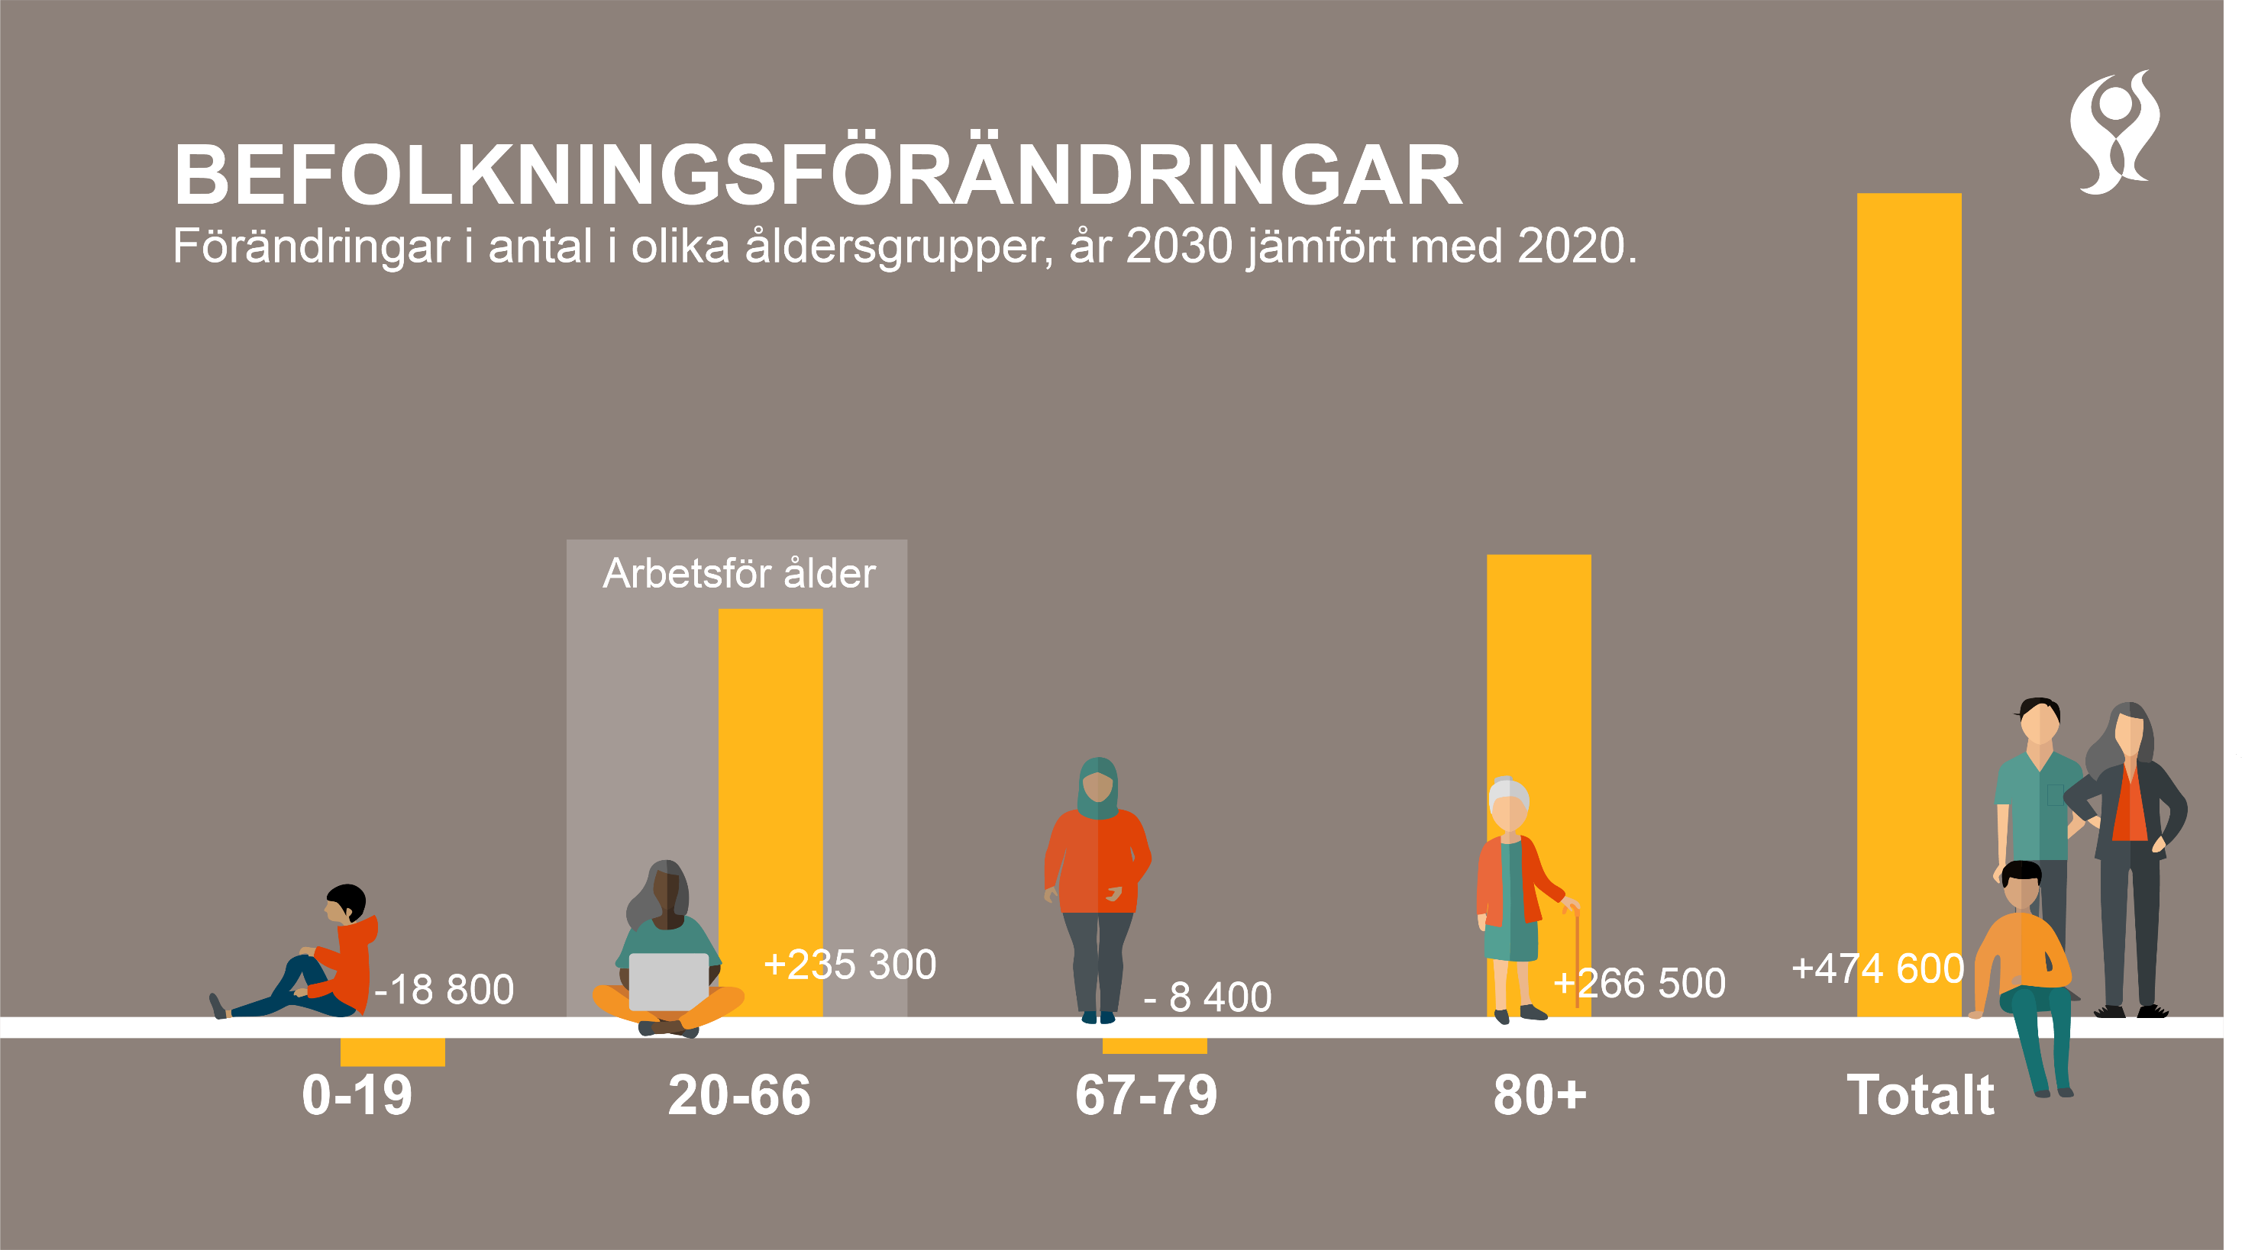

Slide 89
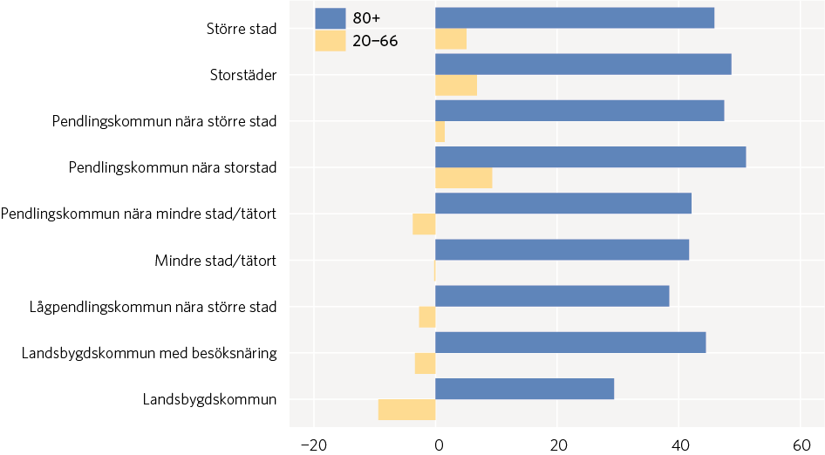
Demografiska förändringar per kommungrupp
Procent

Slide 90
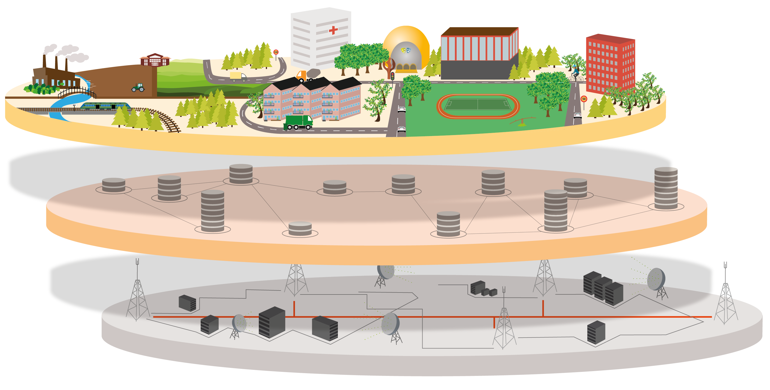
Välfärdens digitala infrastruktur - ett sätt att beskriva det vi pratar om?
GEMENSAM DIGITAL INFRASTRUKTUR
Välfärden i fickan
Vård
Omsorg
Industri
El & värme
Transport
Kultur
Skola
Miljö
Sömlös digital förvaltning
Signering
Nationell digital infrastruktur
Standarder
Data
Säkerhet
Juridik
Behörighet
Lagring
e-identitet
5G
Bredband
Fiber
Wifi
TV
Fastighetsnät

Slide 91



ÖVERENSKOMMELSE OM ÄLDREOMSORG
Kommunernas
äldreomsorg
168,7 mkr
Modell-
kommuner
15 mkr
Sveriges kommuner och regioner (SKR)
16,3 mkr
Stimulans-
medel
200 mkr/år
Teknik, kvalitet och effektivitet med den äldre i fokus mellan SKR och regeringen 2020–2022

Slide 92

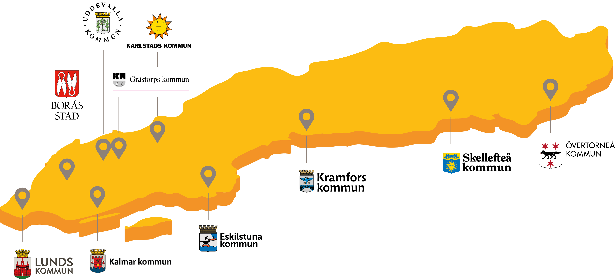
KOMPETENSCENTER VÄLFÄRDSTEKNIK

Slide 93
Redovisa resp. rekvirera stimulansbidrag (sept 22)
46 kommuner ännu inte rekvirerat 2022 års medel (1 december)
105 ej redovisat 2021 års stimulansmedel

Slide 94

E-hälsa och välfärdsteknik i kommunerna 2022
Socialstyrelsens enkätuppföljning av den digitala utvecklingen i socialtjänsten och den kommunala hälso- och sjukvården www.socialstyrelsen.se

Slide 95
Hur kommunerna beskriver tillgången till tre välfärdstekniker

Slide 96
Antalet enskilda personer i ordinärt boende som har …

Slide 97
Användare digital nattillsyn Procent av invånare över 80 år
 |  | 2022
1,5- | Fullskalig användning | 16
1,0-1,5 | På väg mot fullskalig användning | 29
0,1-1,0 | Få användare | 157
0 | Erbjuder men 0 användare | 23
– | Förekommer inte | 65
23 kom-muner har 0 %

Slide 98
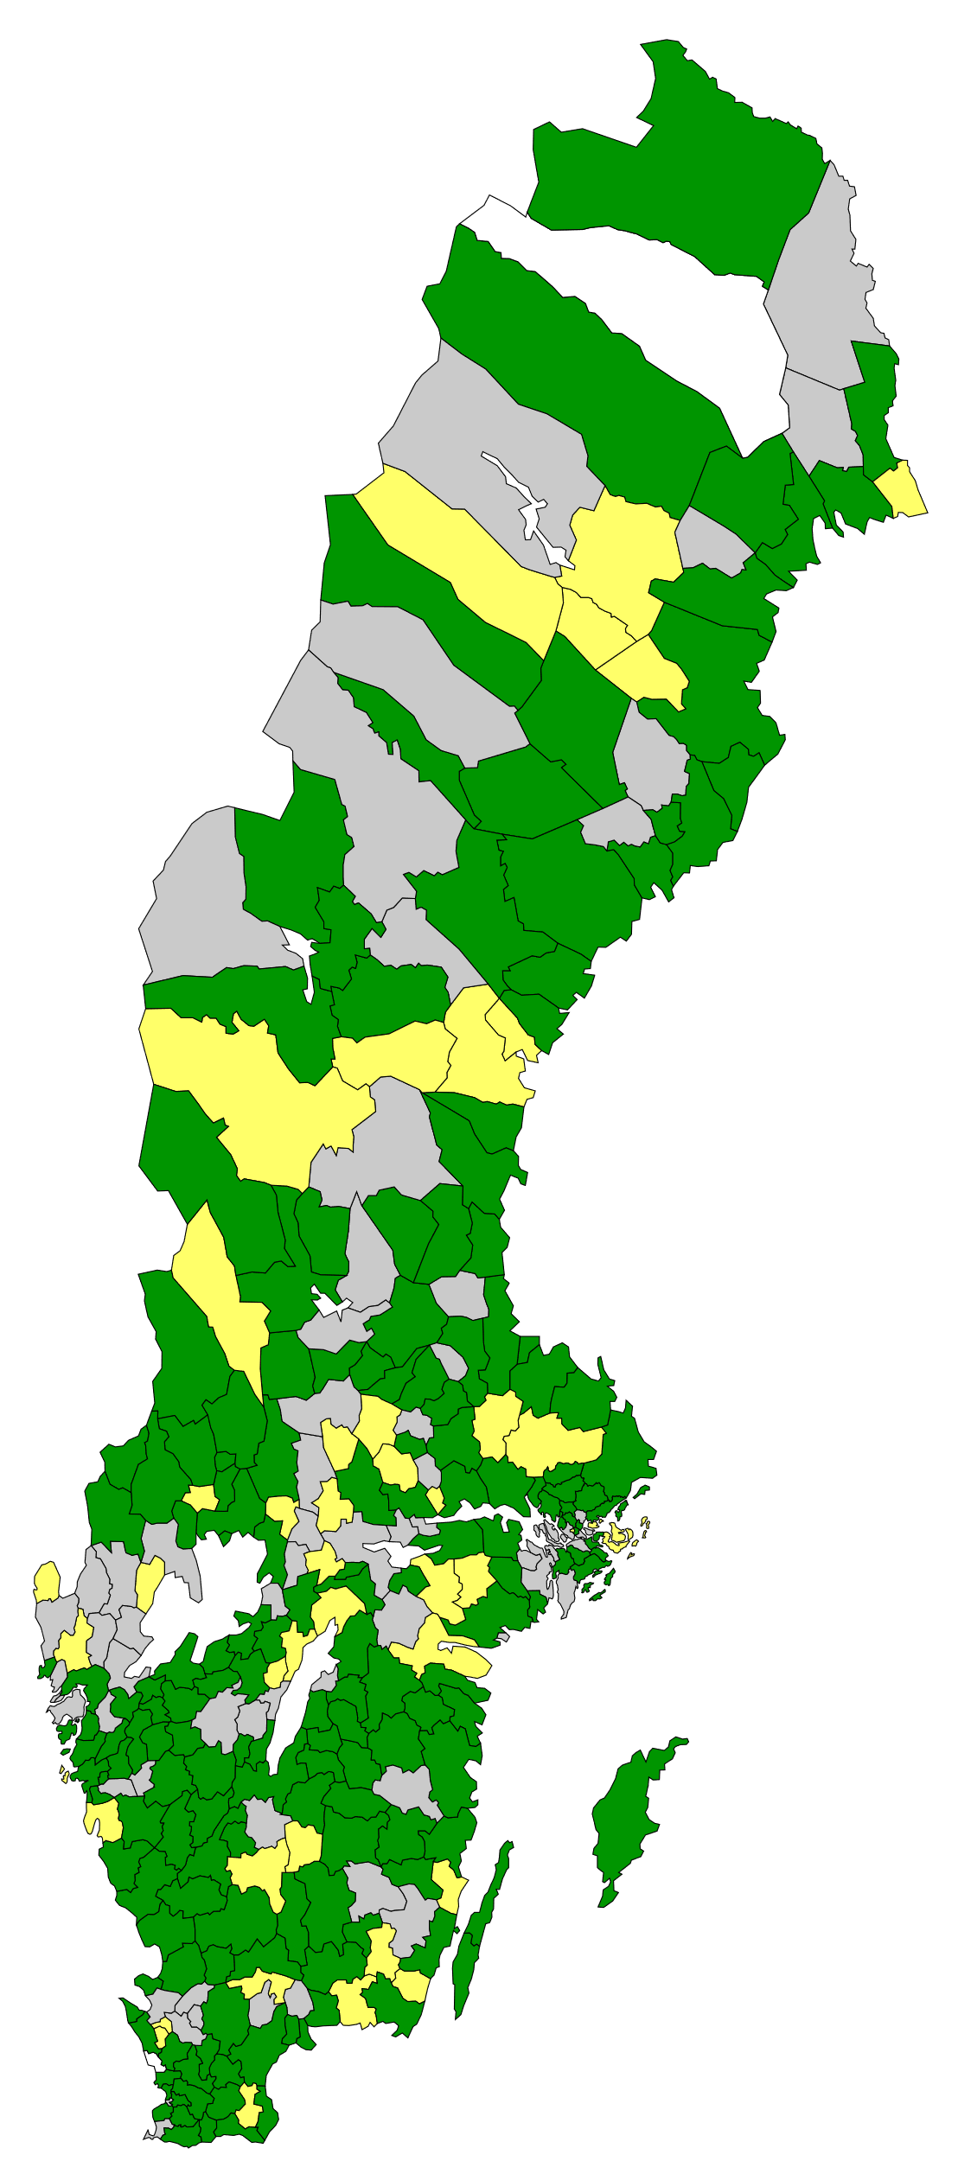
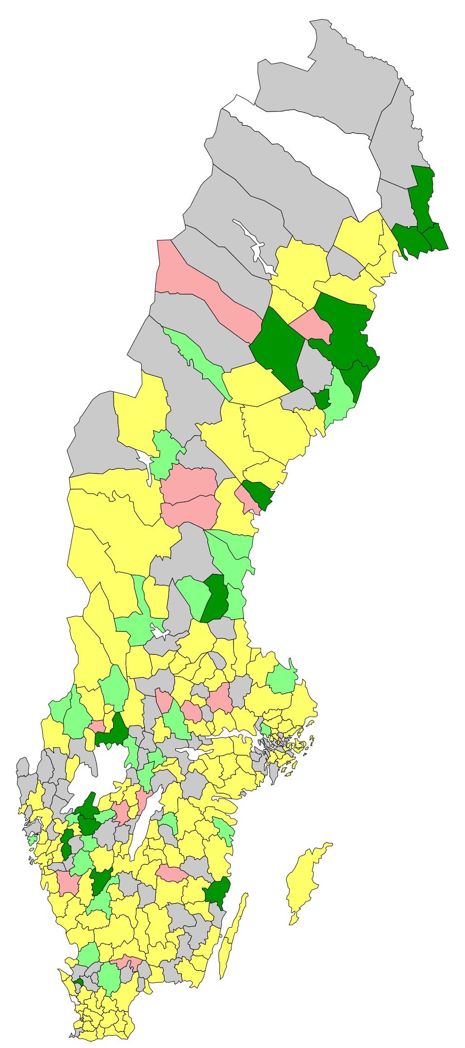
Nattillsyn - uppger tillgång jämfört med faktisk användning
Användare digital nattillsyn Procent av invånare över 80 år
 |  | 2022
1,5- | Fullskalig användning | 16
1,0-1,5 | På väg mot fullskalig användning | 29
0,1-1,0 | Få användare | 157
0 | Erbjuder men 0 användare | 23
– | Förekommer inte | 65
 | Breddinfört
 | Pilot- eller testverksamhet
 | Förekommer inte
 | Fullskalig användning
 | På väg mot fullskalig användning
 | Få användare
 | Erbjuder men 0 användare
 | Förekommer inte
Uppger tillgång
Faktisk användning

Slide 99
Införandegrad | Nattillsyn | GPS | Medicin- givare
Fullskalig användning | 16 | 7 | 5
På väg mot fullskalig användning | 29 | 14 | 18
Få användare | 157 | 104 | 63
Erbjuder men 0 användare | 23 | 52 | 24
Förekommer inte | 65 | 110 | 180

Slide 100
Särskild kartläggning om behov av stöd

Slide 101
Rapport: Behov av stöd vid införande av välfärdsteknik
Utmaningar och behov
Resurser
• Ekonomi
• Bemanning & rekrytering
• Infrastruktur
• Samverkan internt och externt
• Digital kompetens
• Digital mognad politiken
• Omvärldsbevakning
• Upphandling & juridik
• System & teknik
• Organisation & arbetssätt brukarinflytande
• Framtid
Intervjuer med 8 kommuner med låg användning av välfärdsteknik
Framgångsfaktorer o styrkor
Digital kompetens
• Styrdokument
• Organisation & arbetssätt
• Samverkan internt
• Samverkan externt
• Användning av externt stöd

Slide 102
SKR Kompetenscenter välfärdstekniks erbjudanden om stöd

Slide 103

Kommuners behov
KOMMUNERS BEHOV
Identifierat en rad behovsområden för att samla, skapa och sprida bl.a.
  Inspiration/information
  Digital inkludering
  Förändringsledning
  Nytta
  Upphandlingsstöd
  Informationssäkerhet mm
  Processtöd för automatisering
  Juridiska frågor

Slide 104
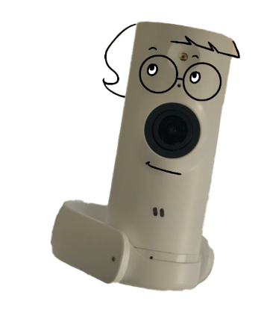



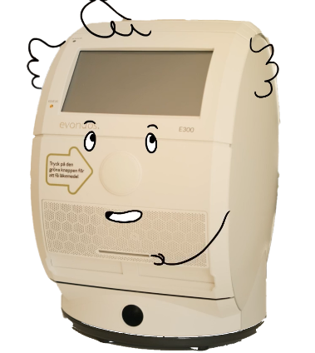
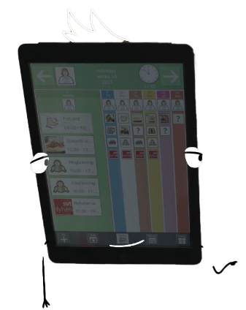


LYCKAS MED VÄLFÄRDSTEKNIK
Digital tillsyn
Trygghetslarm
Digitala lås
Mobila
trygghetslarm
Läkemedels-
automat
Digital
signering
Automatiserade processer

Slide 105








LYCKAS MED VÄLFÄRDSTEKNIK
Digital tillsyn
Trygghetslarm
Digitala lås
Mobila
trygghetslarm
Läkemedels-
automat
Digital
signering
Automatiserade processer

Slide 106
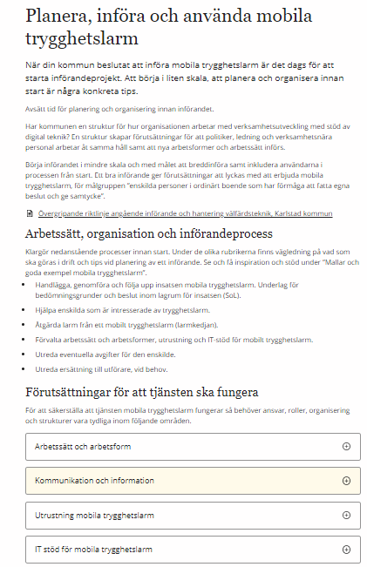
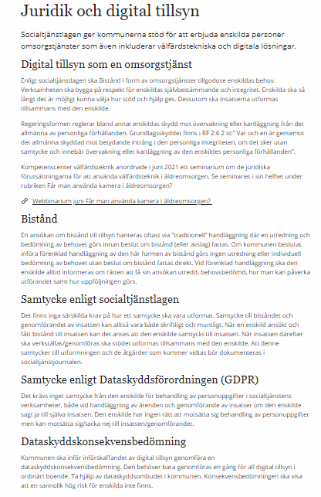
VÄGLEDNINGAR
Kommuner behov
Konkret och enkelt
Hur göra? Kronologisk ordning.
Checklistor som stöd.
Exempel
Material som kan återanvändas

Slide 107
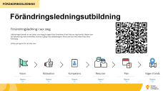

Förändringsledningsutbildning
FÖRÄNDRINGSLEDNING
  Digitalisering av vård och omsorg
  Evidens-baserad
Välfärds-teknik
Teori
Online
Öppen för alla
Avgiftsfri
Lanserad okt 2021
Praktik
Föränd-rings-ledning
  Verktyg
  Mallar
  Utveckla och införa nya arbetssätt

Slide 108
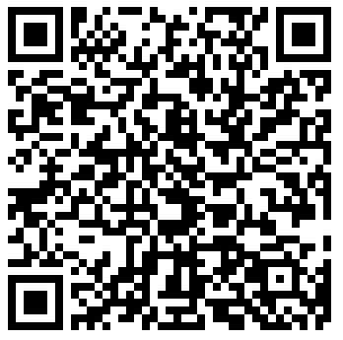
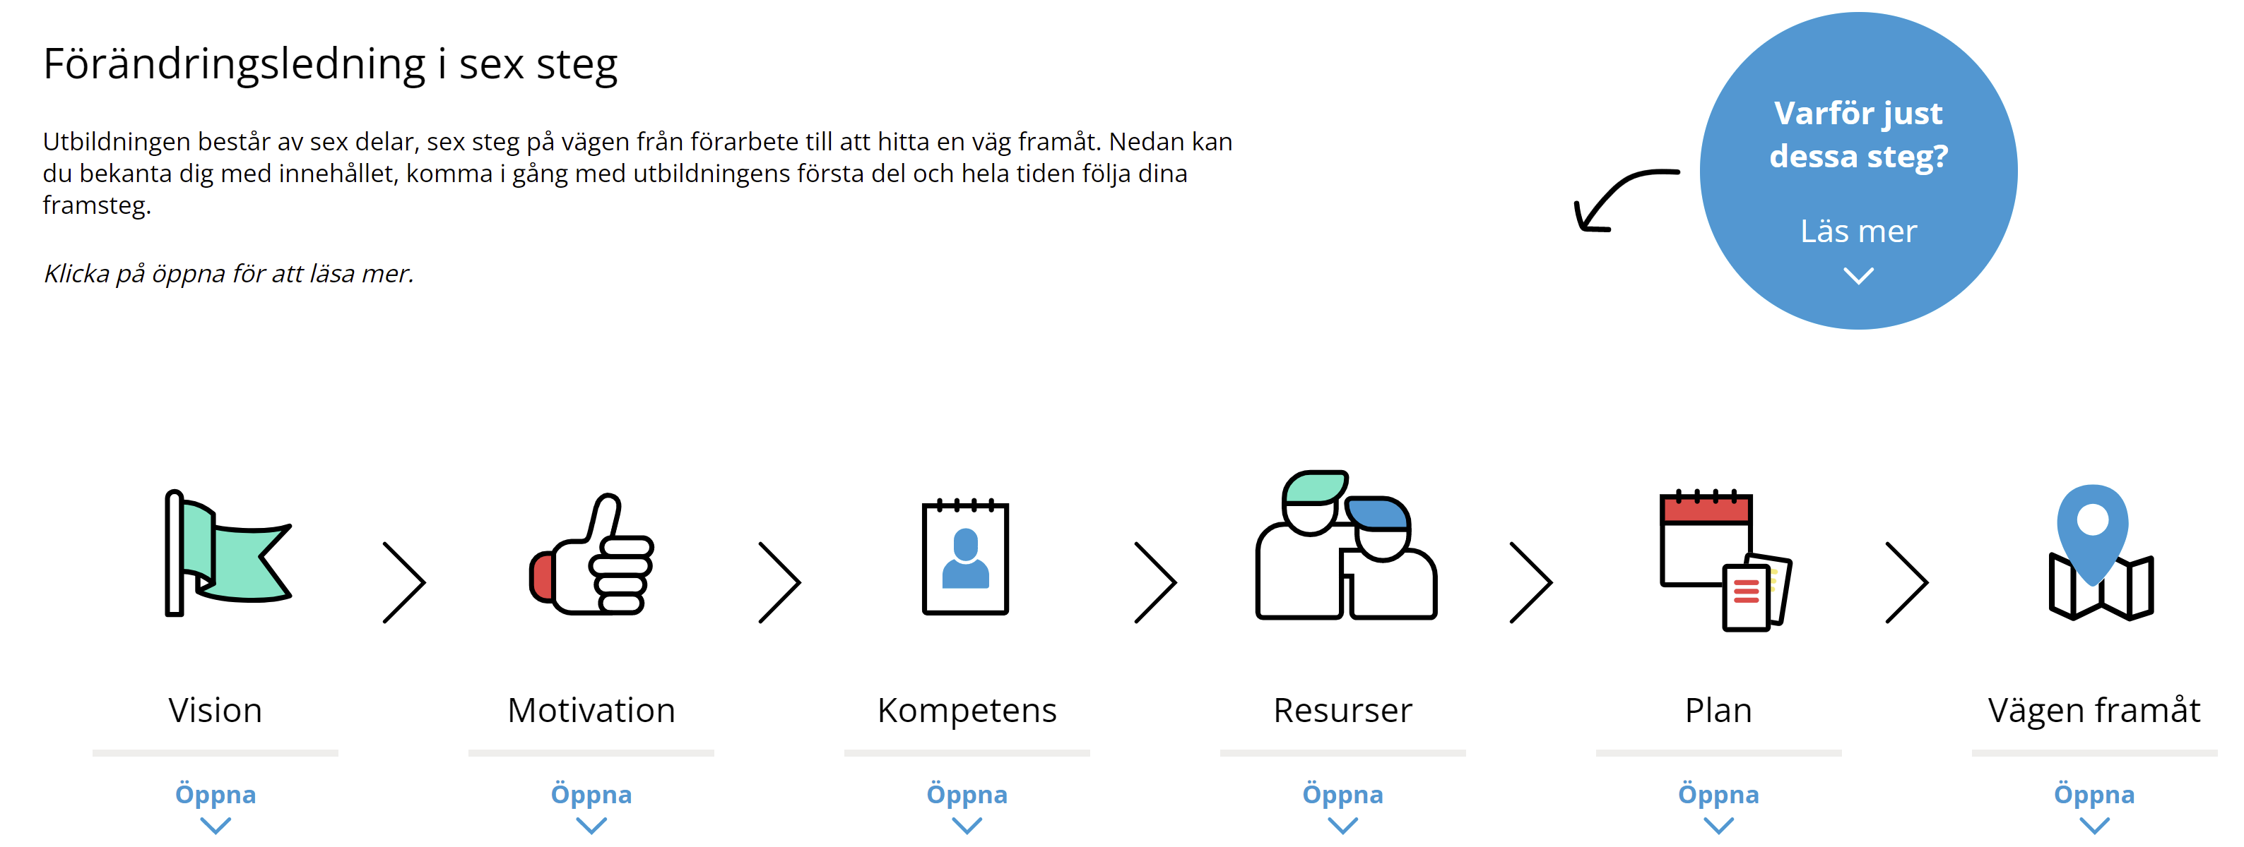
Förändringsledningsutbildning
FÖRÄNDRINGSLEDNING

Slide 109
Hur har vi nått ut?

Slide 110
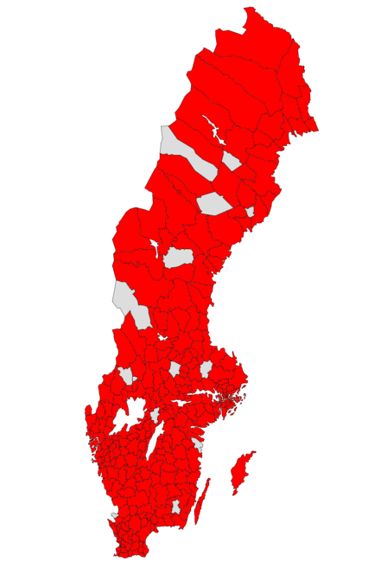
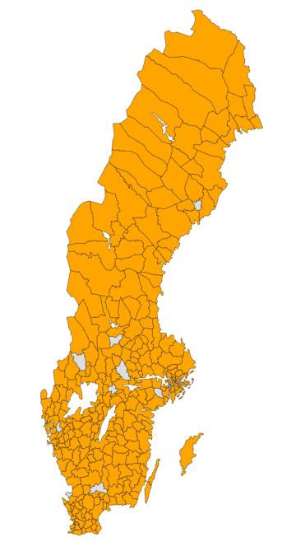
DELTAGIT I EVENENANG OCH PRENUMERERAR PÅ NYHETSBREVET – juni 2022
276 st av Sveriges alla kommuner har deltagit på minst ett evenemang
arrangerat av Kompetens-center Välfärdsteknik
281 st av Sveriges alla kommuner prenumererar på nyhetsbrevet

Slide 111


Några seminarier/utbildningar hösten 2022
29 september Erfarenhetsutbyte om välfärdsteknik – Tema samverkan
6 oktober Seminarium Förändringsledning - Motivation
11 oktober Erfarenhetsutbyte om digital inkludering
27 oktober Digitalt studiebesök i Luleå
8 november Digitalt studiebesök i Kristianstad
16 november Digitalt studiebesök i Södertälje
24 november Digitalt studiebesök i Region Gotland
1 december Välfärdsteknikdagen 2022 - utmaningar och vägen framåt mot en digital äldreomsorg
8 december Digitalt studiebesök i Östersund
8-10 utbildningar/seminarier ”på plats” hos kommuner – upphandling resp. förändringsledning
Ytterligare seminarier tillkommer under hösten

Slide 112
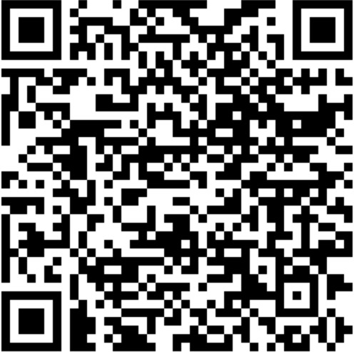





KOMPETENSCENTER VÄLFÄRDSTEKNIK
Håll dig uppdaterad genom att följa oss i våra kanaler!
Nyhetsbrev
Kompetenscenter
välfärdsteknik
Podden om
välfärdsteknik
Sök: #kompetenscentervälfärdsteknik
och följ våra inlägg!
Helpdesk
info@skr.se
Skr.se/valfardsteknik

Slide 113
RSS nätverket

Slide 114
Län | Namn ordinarie | Kommun/region | E-post
Västra Götaland | Sandra Goll-Rasmussen Nielsen | Göteborg GR | Sandra.Goll-RasmussenNielsen@goteborgsregionen.se
Värmland | Marie Johansson | Karlstad | Marie.johansson@karlstad.se
Stockholm | Katarina Volgy Charlotta Ryd Lena Carling | Storsthlm FoU Nordväst Stockholm | Katarina.volgy@storsthlm.se charlotta.ryd@ki.se lena.carling@stockholm.se
Kalmar | Lena Vilander Hamnert | Kommunförbundet Kalmar län | lena.vilander-hamnert@kfkl.se
Dalarna | Carina Andersson | Rättvik | carina.andersson@rattvik.se
Jönköping | Carolina Sanderberg | Region Jönköping | carolina.sanderberg@rjl.se
Kronoberg | Saknas | ? | ?
Län | Namn ordinarie | Kommun/region | E-post
Norrbotten | Ann Wennerkull | Piteå | ann.wennerkull@pitea.se
Kontaktpersoner
RSS
Socialtjänstens
digitaliserings-
nätverk

Slide 115
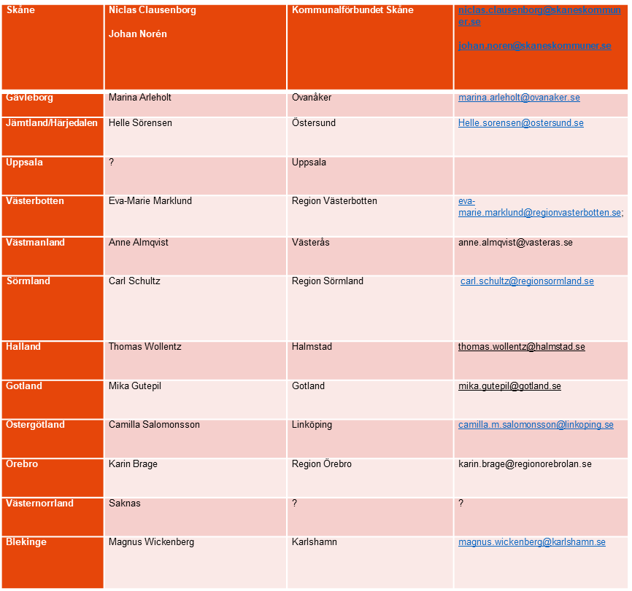

Slide 116
Frågeställningar?
Hur arbetar och samverkar de olika RSS-nätverken/verksamhetsområdena med nätverket som arbetar med verksamhetsutveckling som innehåller digitala lösningar?
Hur kan RSS nätverken fortsätta stödja kommunerna i dessa verksamhetsfrågor?

